Slide 1
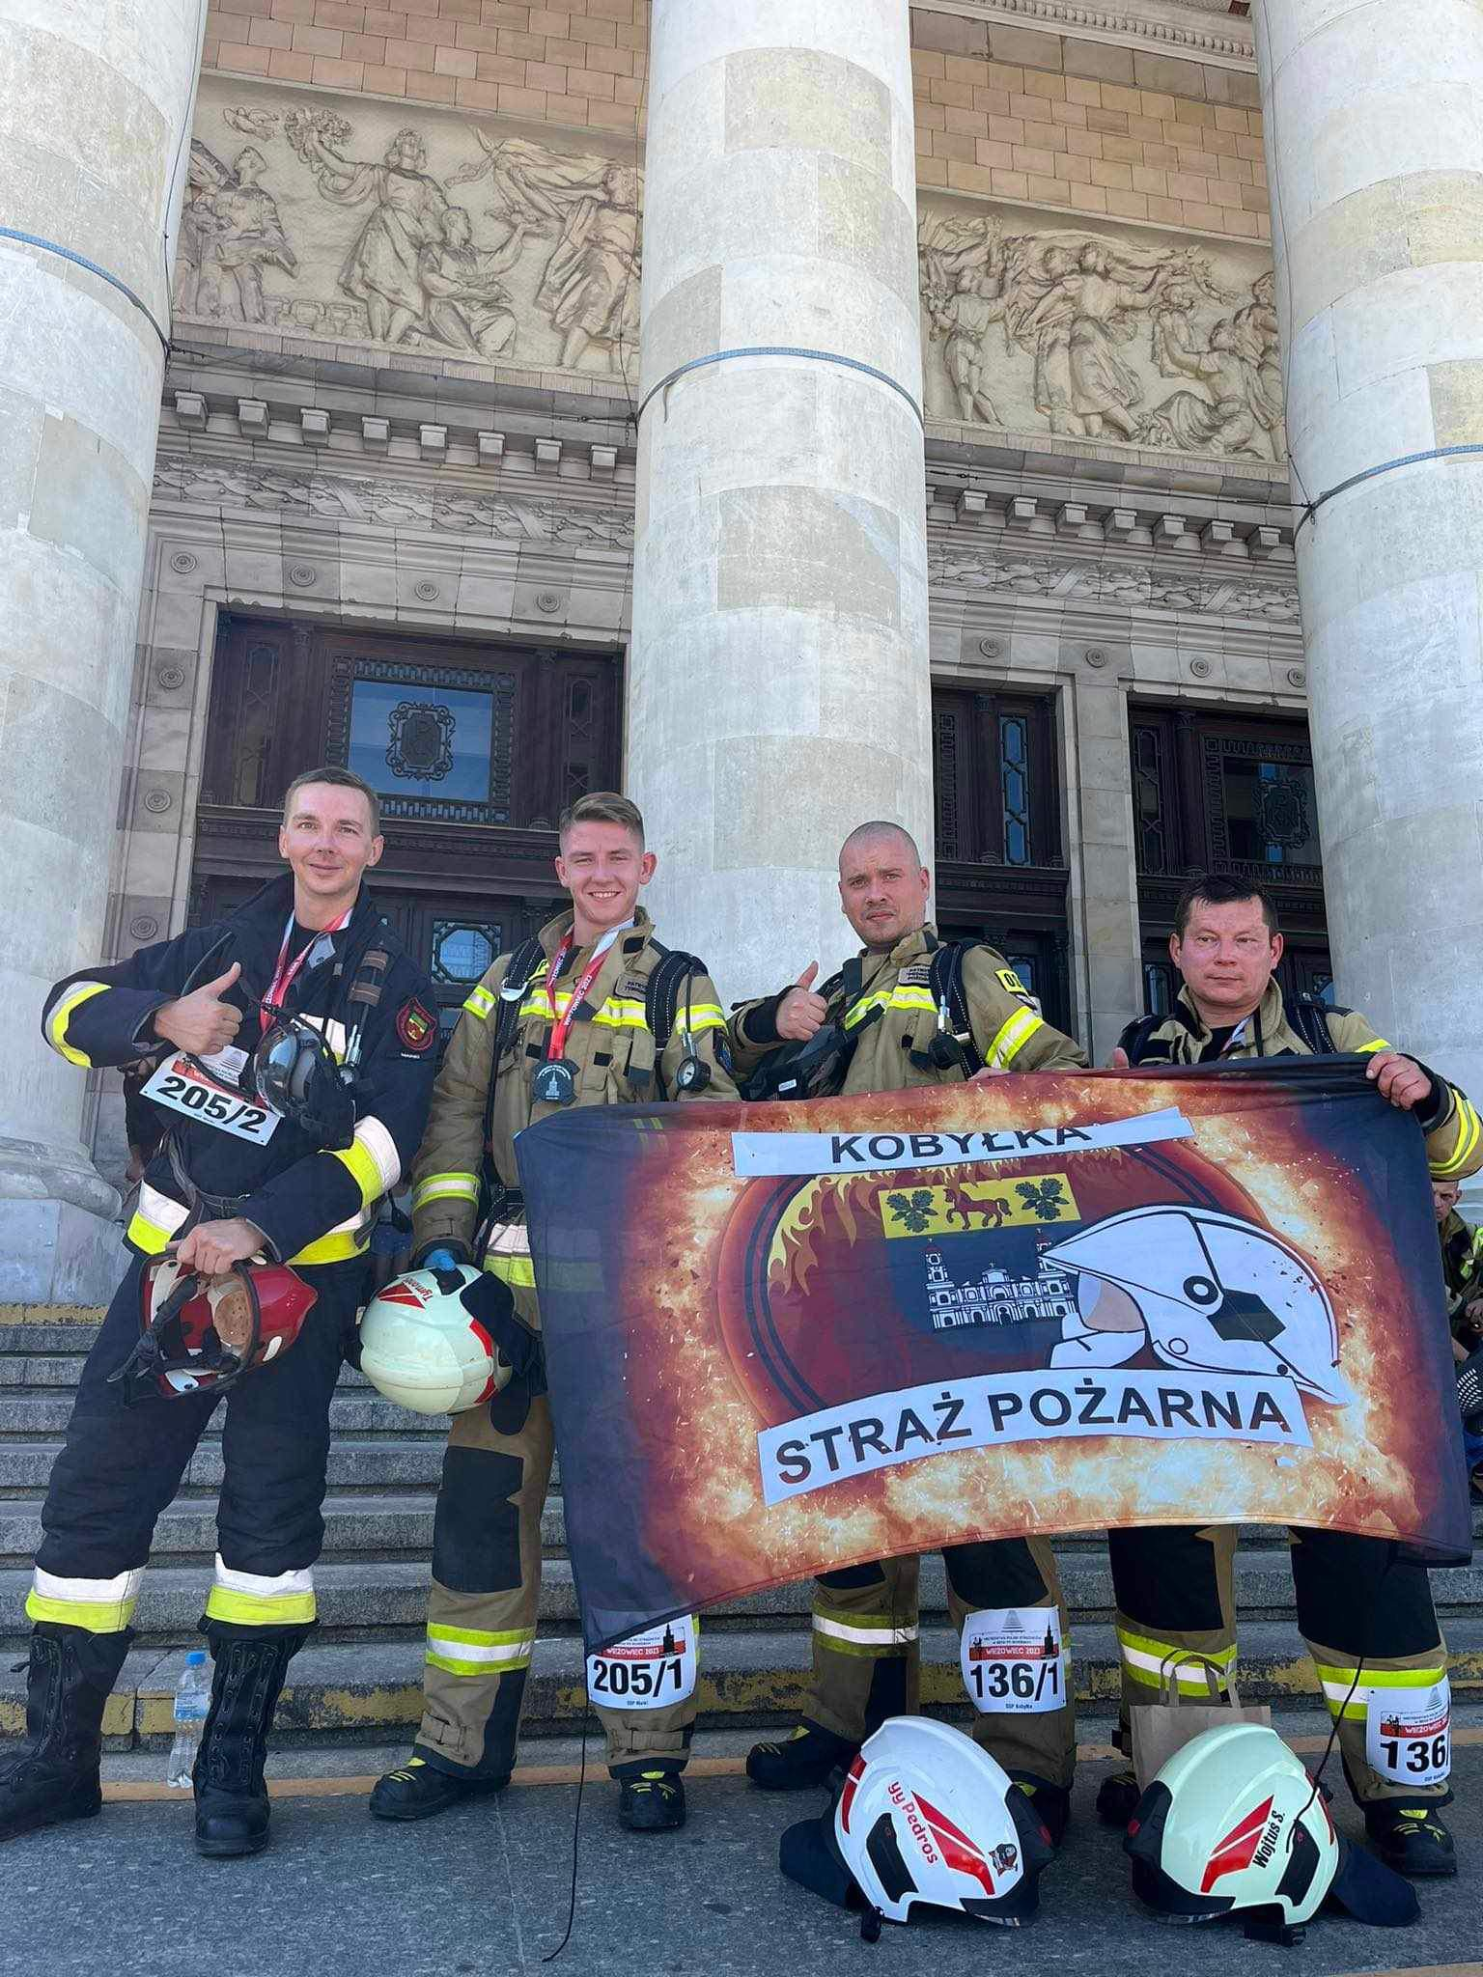
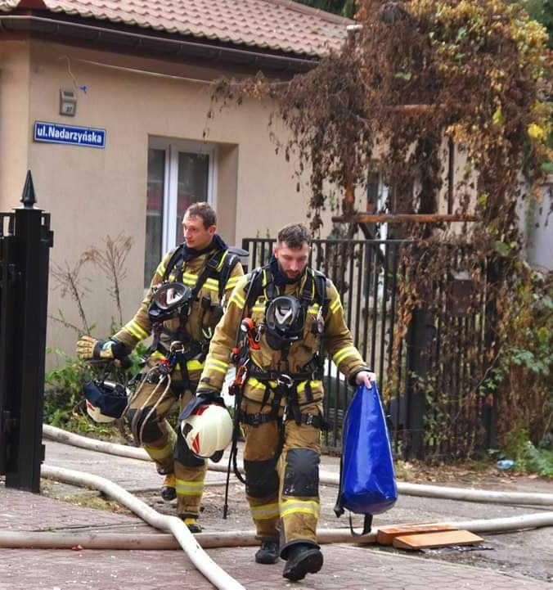
OSP KOBYŁKA—PODSUMOWANIE 2023 ROKU

Slide 2
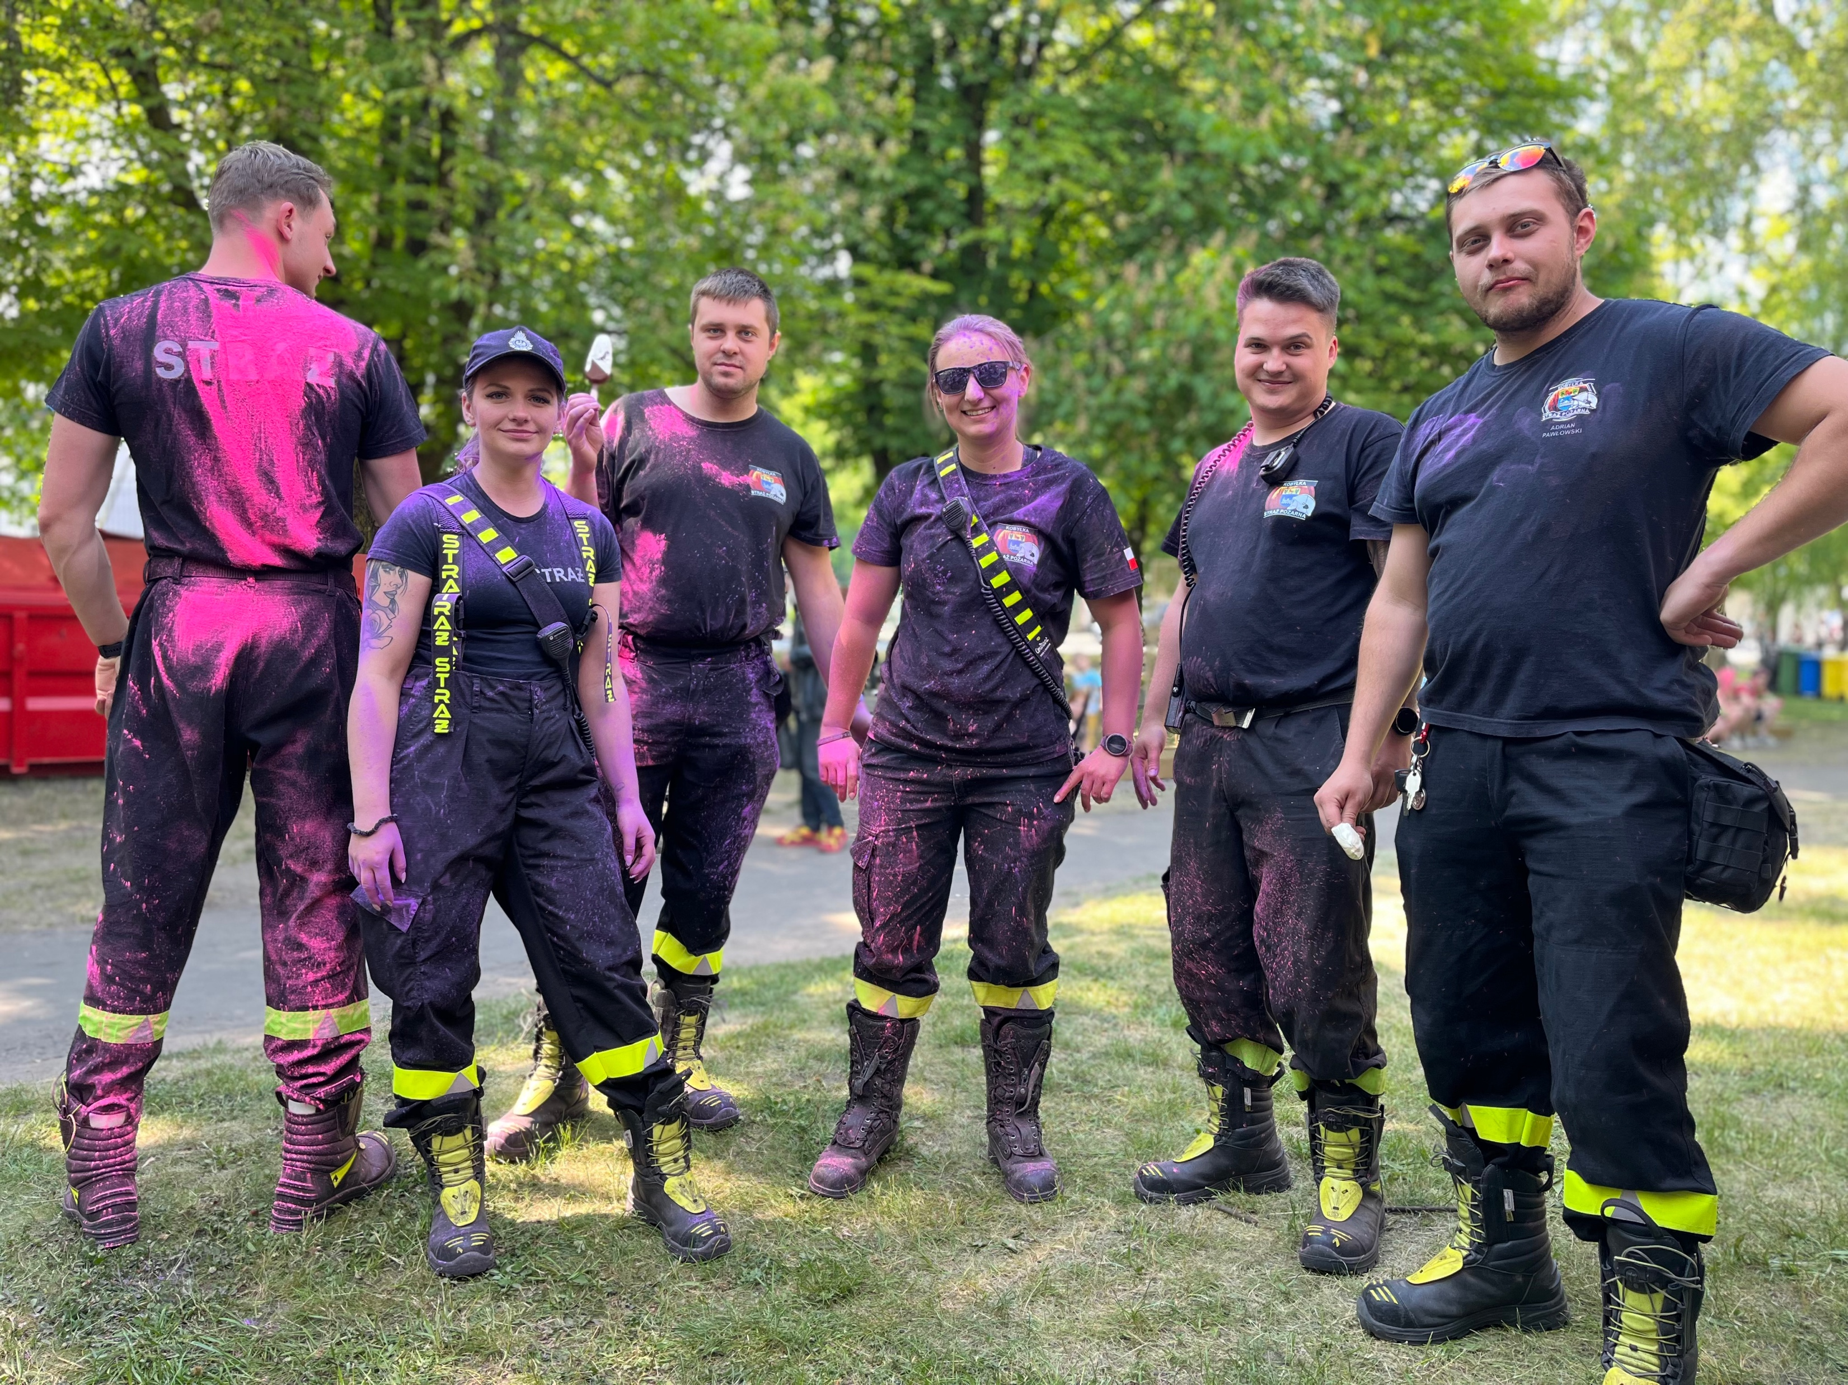
Jednostka powstała w 1927r.Włączona do KSRG w 1995r.
(od samego początku istnienia systemu).
Poziom wyszkolenia i wyposażenia umożliwia nam podjęcie działań ratowniczo-gaśniczych z każdej dziedziny ratownictwa. Ratujemy podczas: pożarów, wypadków komunikacyjnych, powodzi, klęsk żywiołowych i innych miejscowych zagrożeń (gniazda owadów błonkoskrzydłych, uszkodzone dachy, zalane domostwa).

Slide 3
CZŁONKOWIE OSP
W wieku 18-65lat – 44 osoby
W wieku powyżej 65 lat – 4 osoby
Mogący brać bezpośredni udział w akcjach ratowniczo-gaśniczych: 32 osoby
Członkowie wspierający – 10 osób
Członkowie honorowi: 2 osoby
Przy OSP działa Harcerska Drużyna Pożarnicza – 80 osób

Slide 4
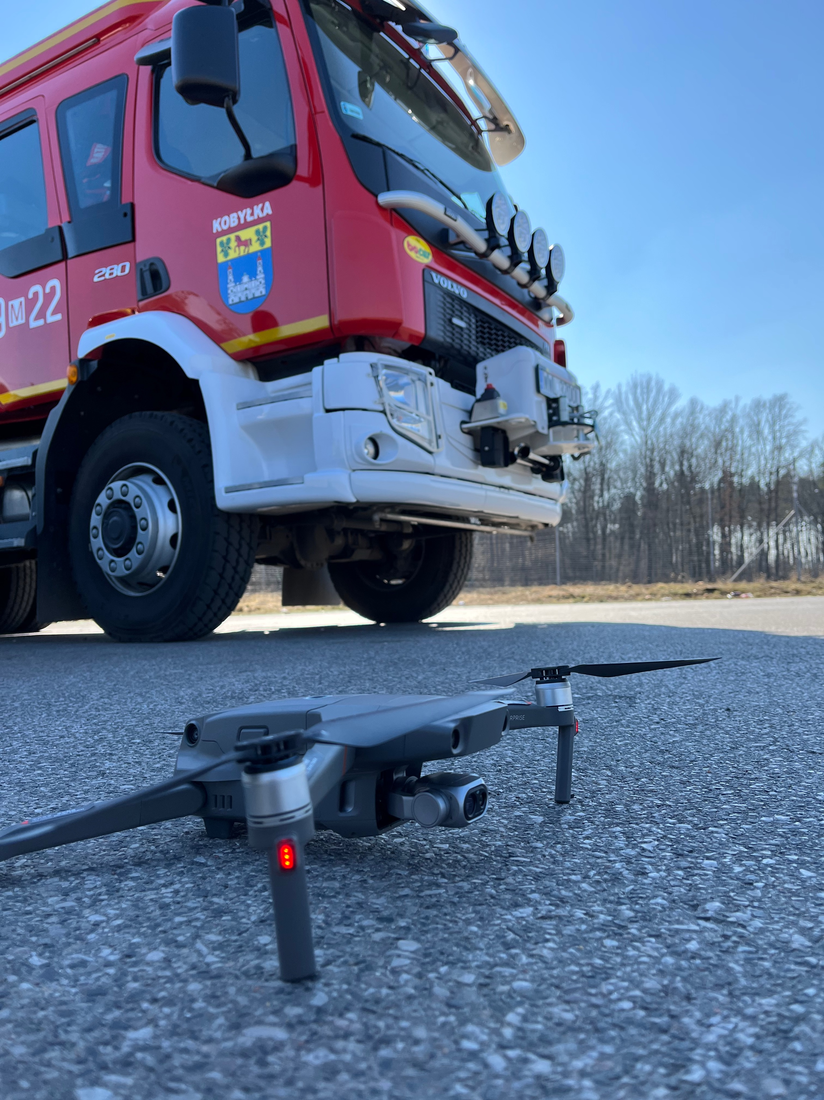
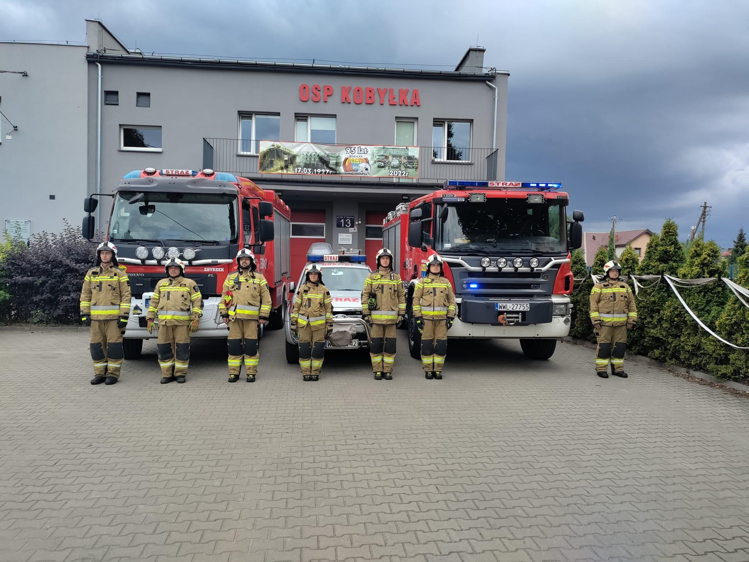
WYPOSAŻENIE W SPRZĘT RATOWNICZY
Samochody: GLBM Ford Ranger (2009r), GBA-Rt Volvo FL (2019r), GCBA Scania P400 (2011r).
Pojazdy wyposażone są w armaturę wodno-pianową, sprzęt hydrauliczny (GBA-Rt, GCBA-Rt) oraz zestaw do stabilizacji pojazdów (GBA-Rt), sprzęt ratownictwa wodnego, sprzęt ratownictwa wysokościowego, aparaty powietrzne, motopompy do wody zanieczyszczonej, motopompę pływającą, pilarki do drewna, sprzęt łączności, zestawy ratownictwa medycznego.
Wszyscy strażacy biorący udział w akcjach posiadają sprzęt ochrony indywidualnej – ubrania specjalne, buty, hełmy

Slide 5
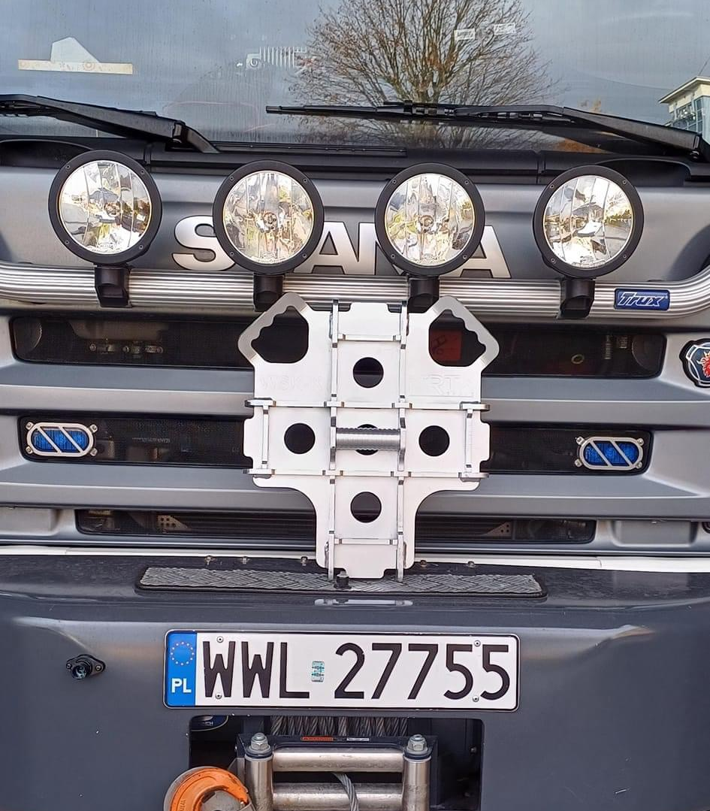
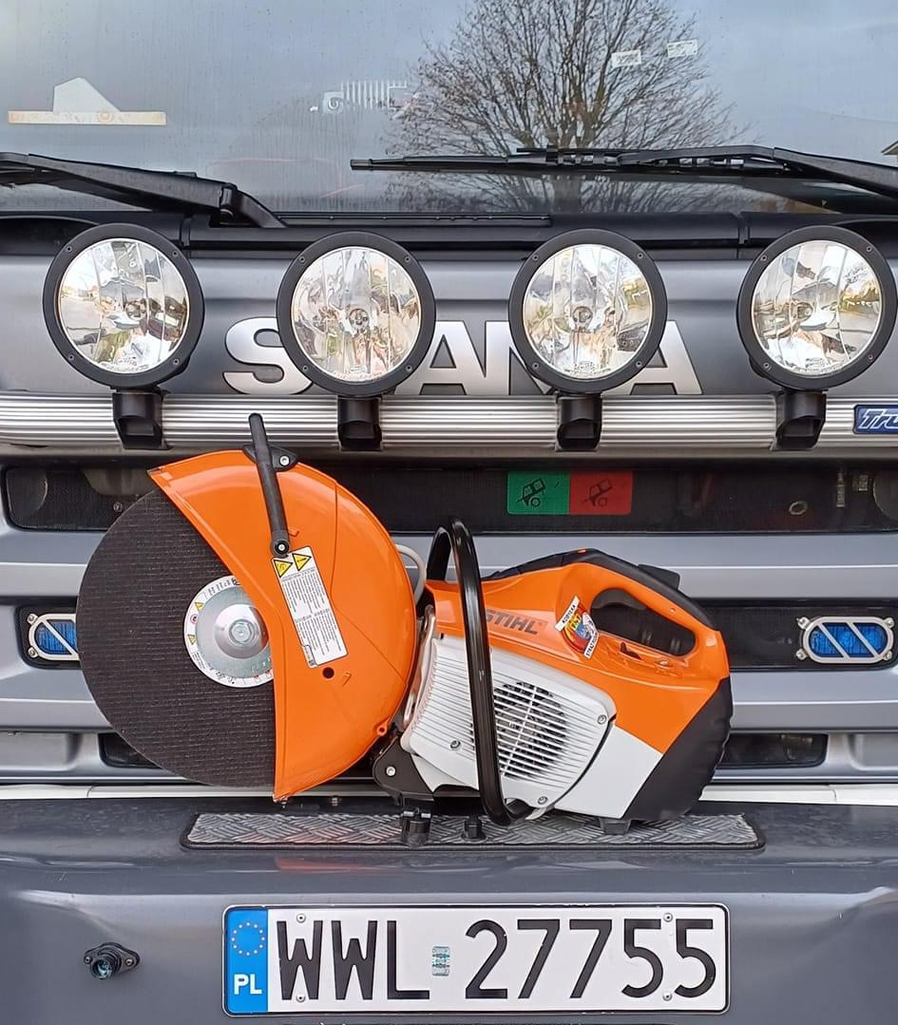
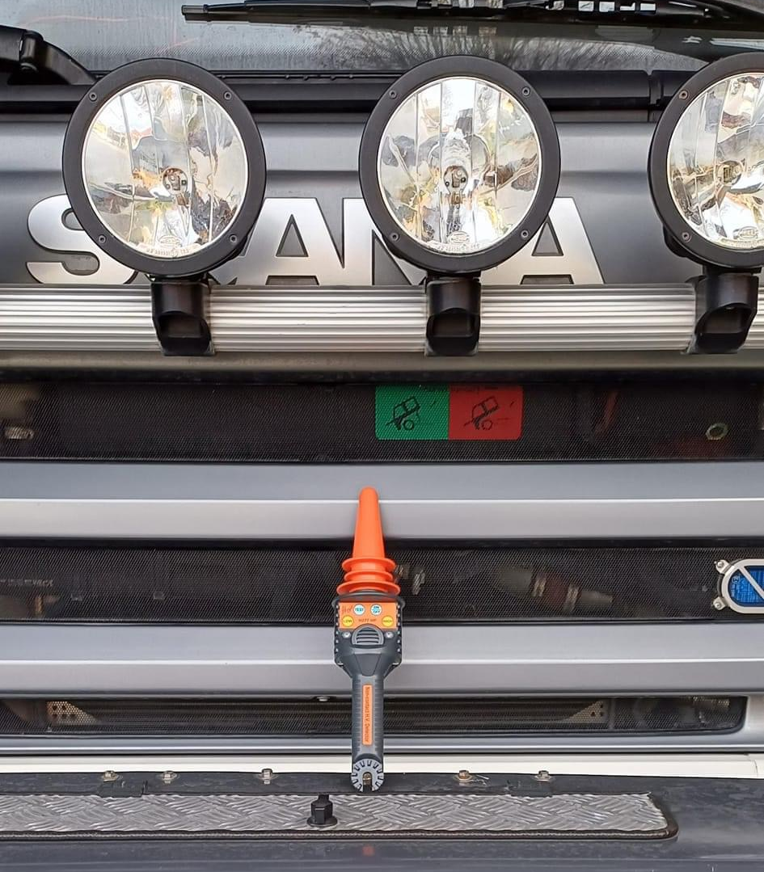
WYPOSAŻENIE W SPRZĘT RATOWNICZY
W 2023r dzięki wsparciu Urzędu Miasta udało się zakupić dużą ilość sprzętu, między innymi: cyfrowe radiostacje nasobne, hełmy do ratownictwa technicznego, przecinarka do stali i betonu, miernik wielogazowy, wspornik krzyżowy, detektor prądu przemiennego.

Slide 6
Automatyka do bram garażowych

Slide 7
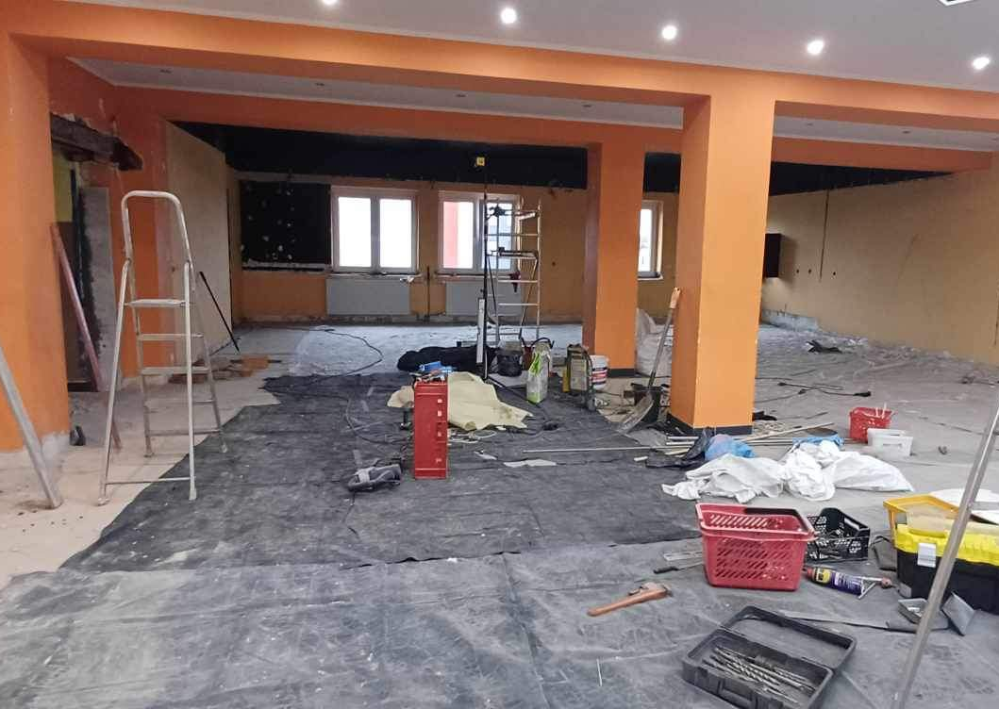
Remonty
W 2023r dzięki wsparciu Urzędu Miasta oraz Sejmiku Województwa Mazowieckiego wyremontowano sale szkoleniową.

Slide 8
WYSZKOLENIE STRAŻAKÓW
Dowódcy – 19 osób
Naczelnicy – 10 osób
Strażacy ratownicy – 32 osób
Kierowcy – 20 osób
Ratownicy KPP – 30 osób

Slide 9
DZIAŁALNOŚĆ BOJOWA
W 2023r strażacy OSP Kobyłka brali udział w 177 zdarzeniach. Zdecydowaną większość stanowiły miejscowe zagrożenia – 96 (zdarzenia drogowe, wiatrołomy, gniazda owadów błonkoskrzydłych). Pozostałe zdarzenia to pożary – 59, alarmy fałszywe – 22, ćwiczenia doskonalące umiejętności strażaków – 9.

Slide 10
Druhny i Druhowie z największą liczbą wyjazdów do działań:

Slide 11
Pawłowski Adrian – 135
Truchel Wojciech- 115
Tymiński Patryk- 90
Pożoga Patryk- 88
Łukasiuk Mateusz- 70
Pawłowski Tobiasz- 67
Baranowska Angelika-60
Spinek Natalia- 53
Żurawski Sebastian- 51
Kostrzewa Bogusław- 51

Slide 12
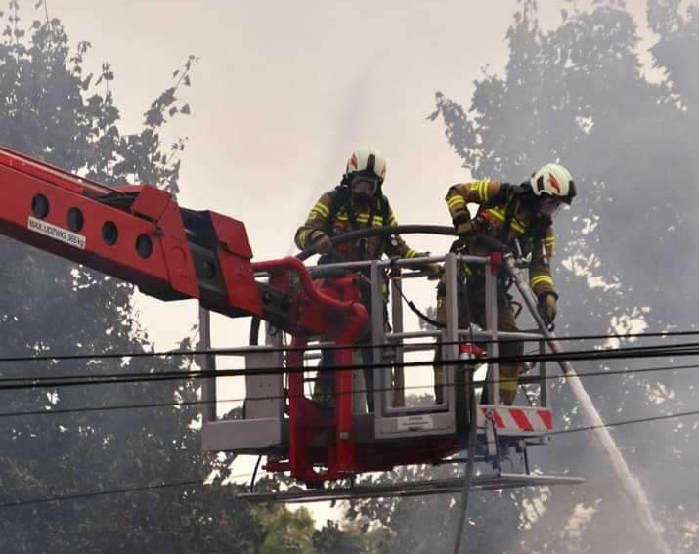
Największe akcje ratowniczo-gaśnicze w 2023 roku:

Slide 13
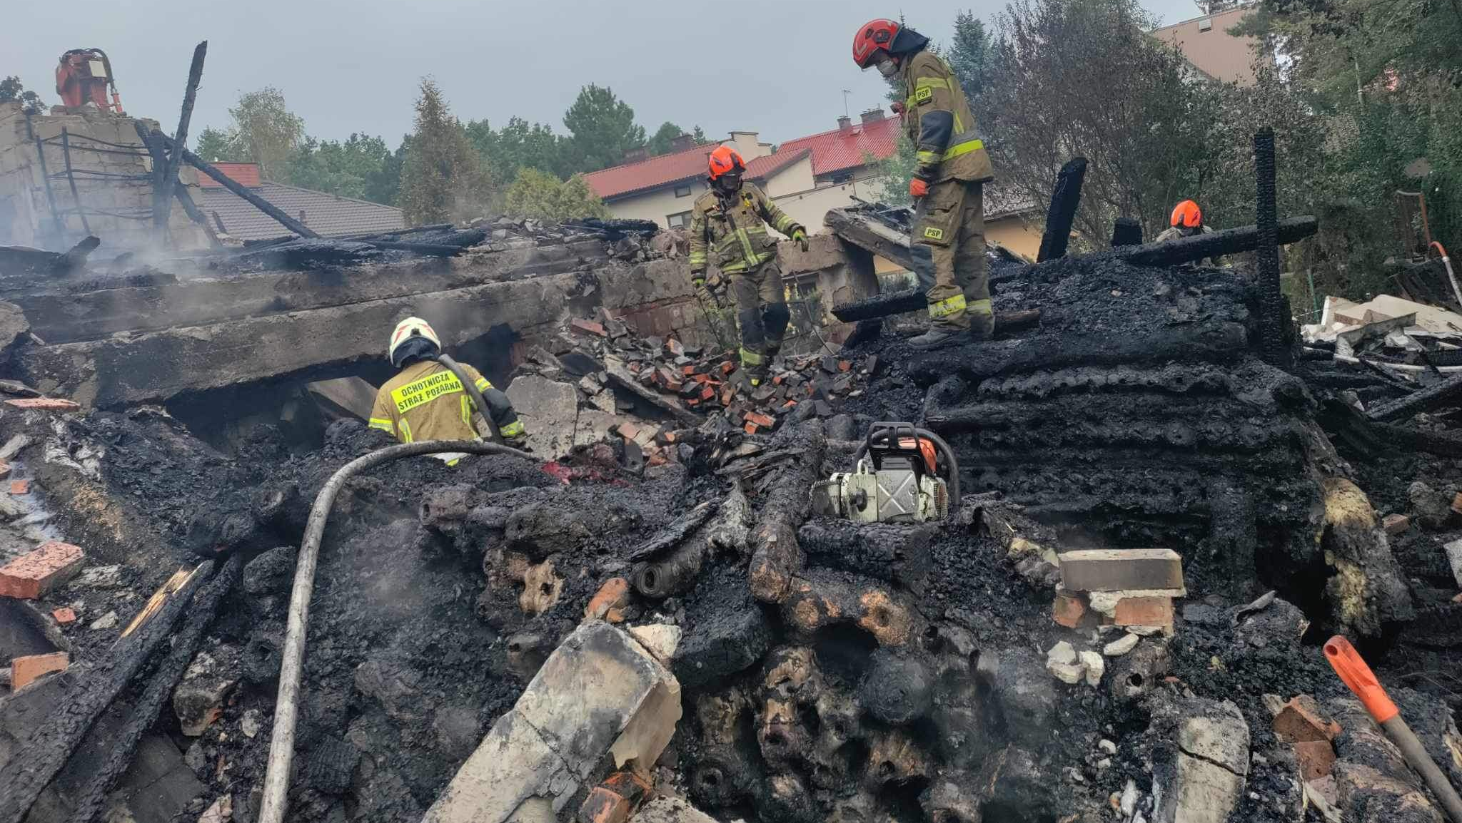

Slide 14
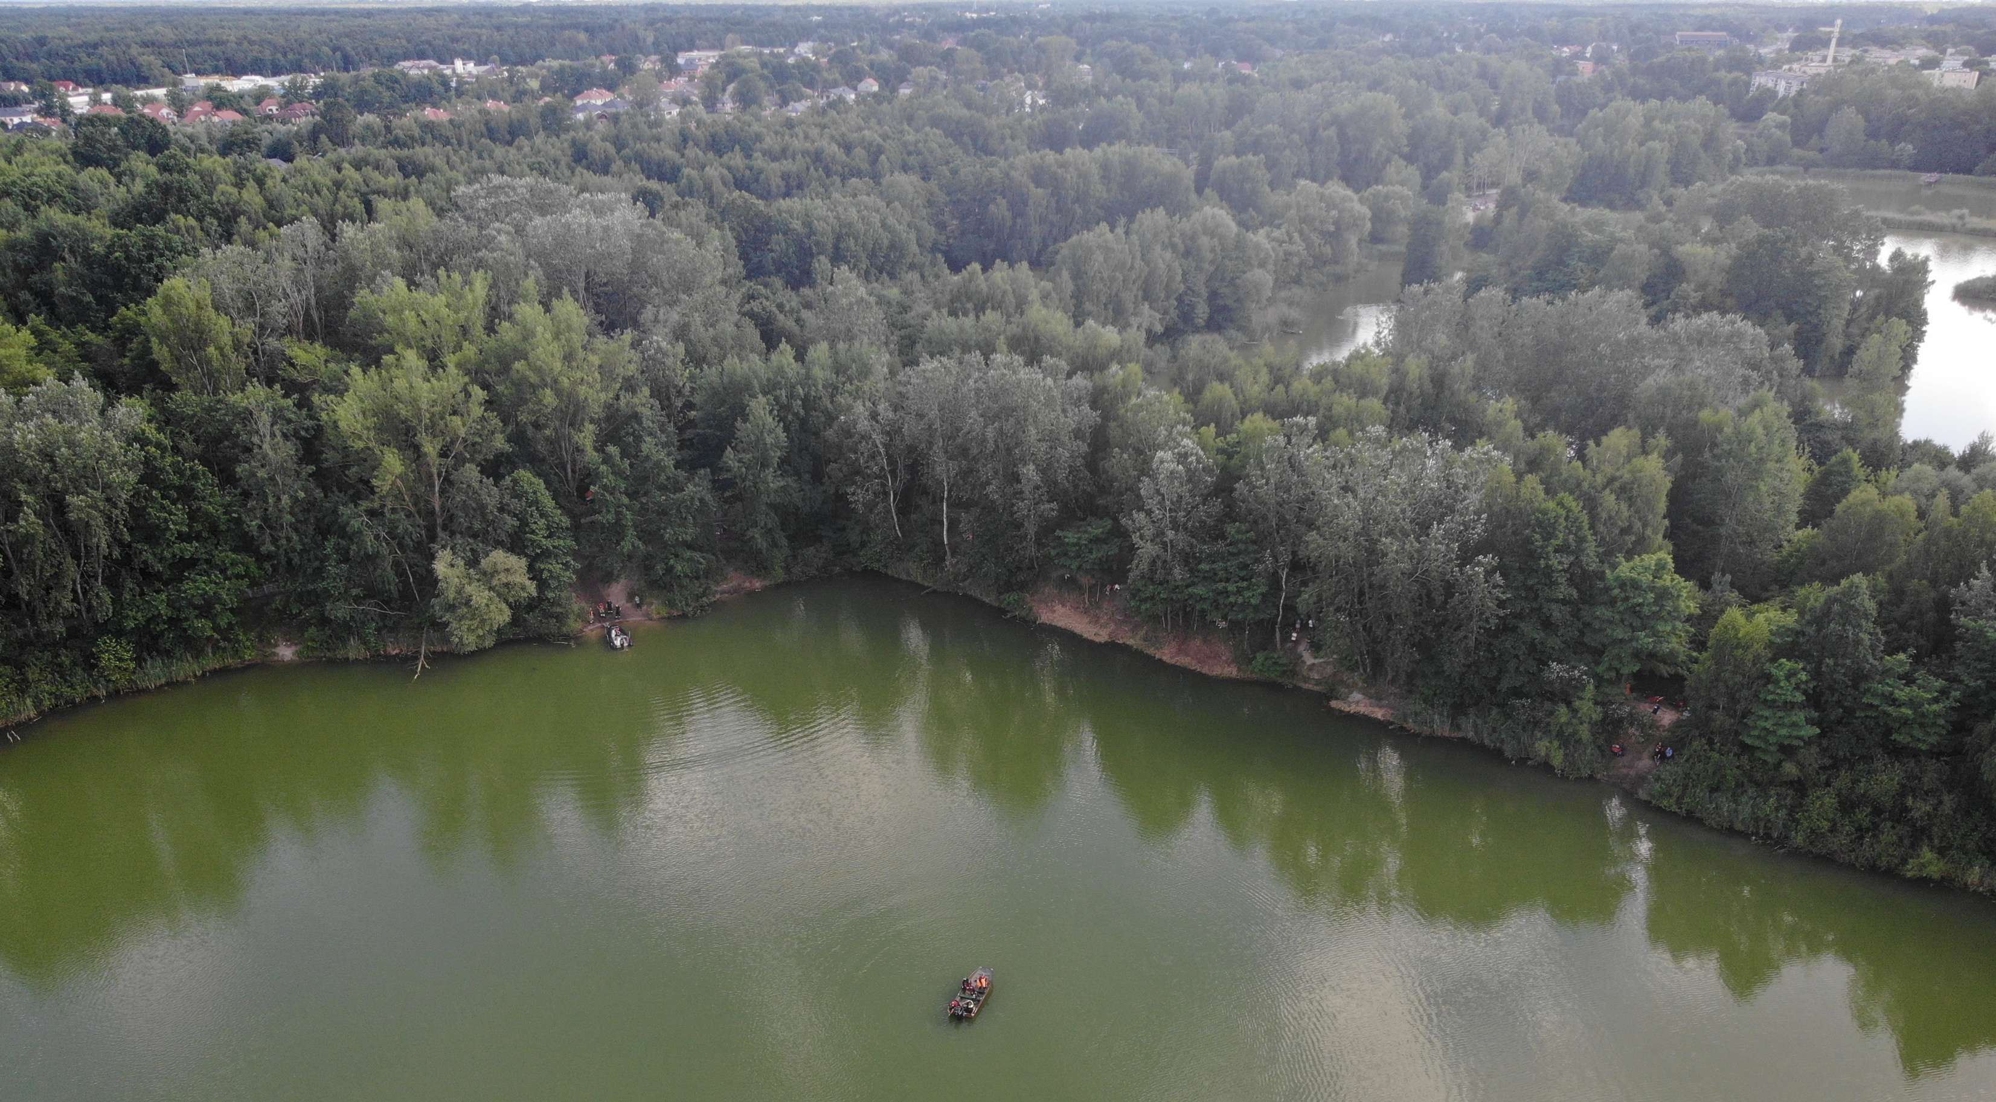

Slide 15
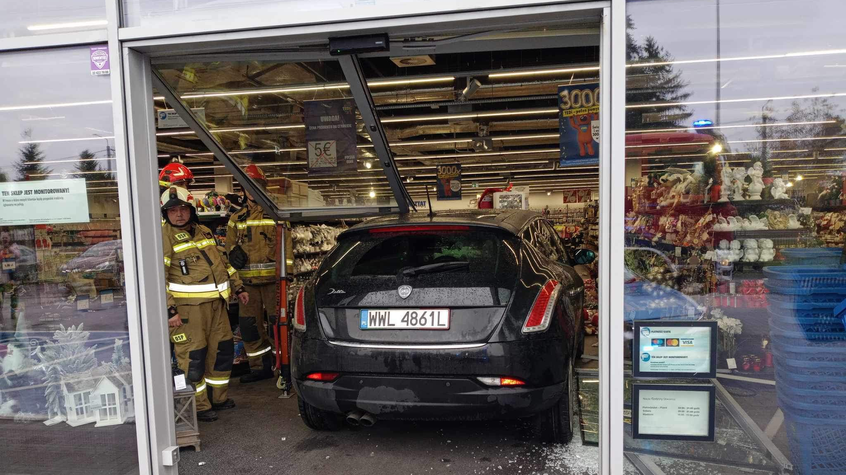

Slide 16
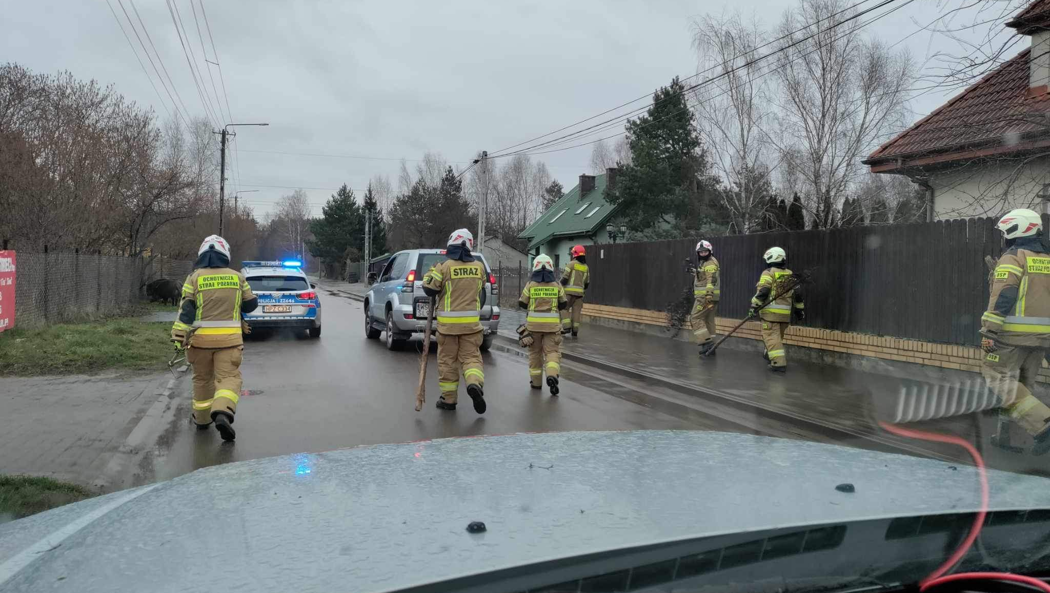

Slide 18
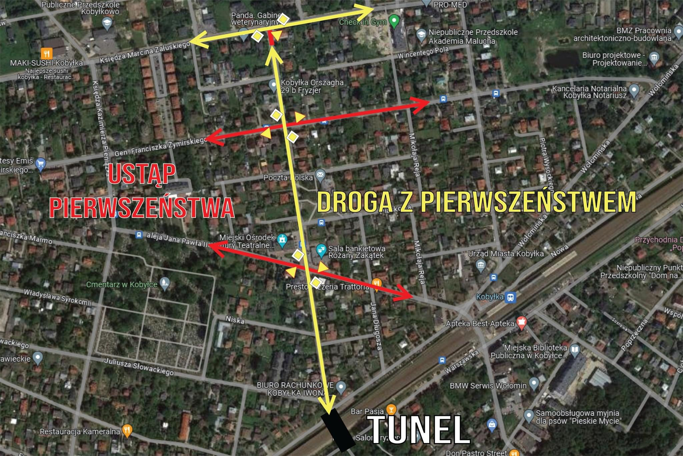

Slide 19
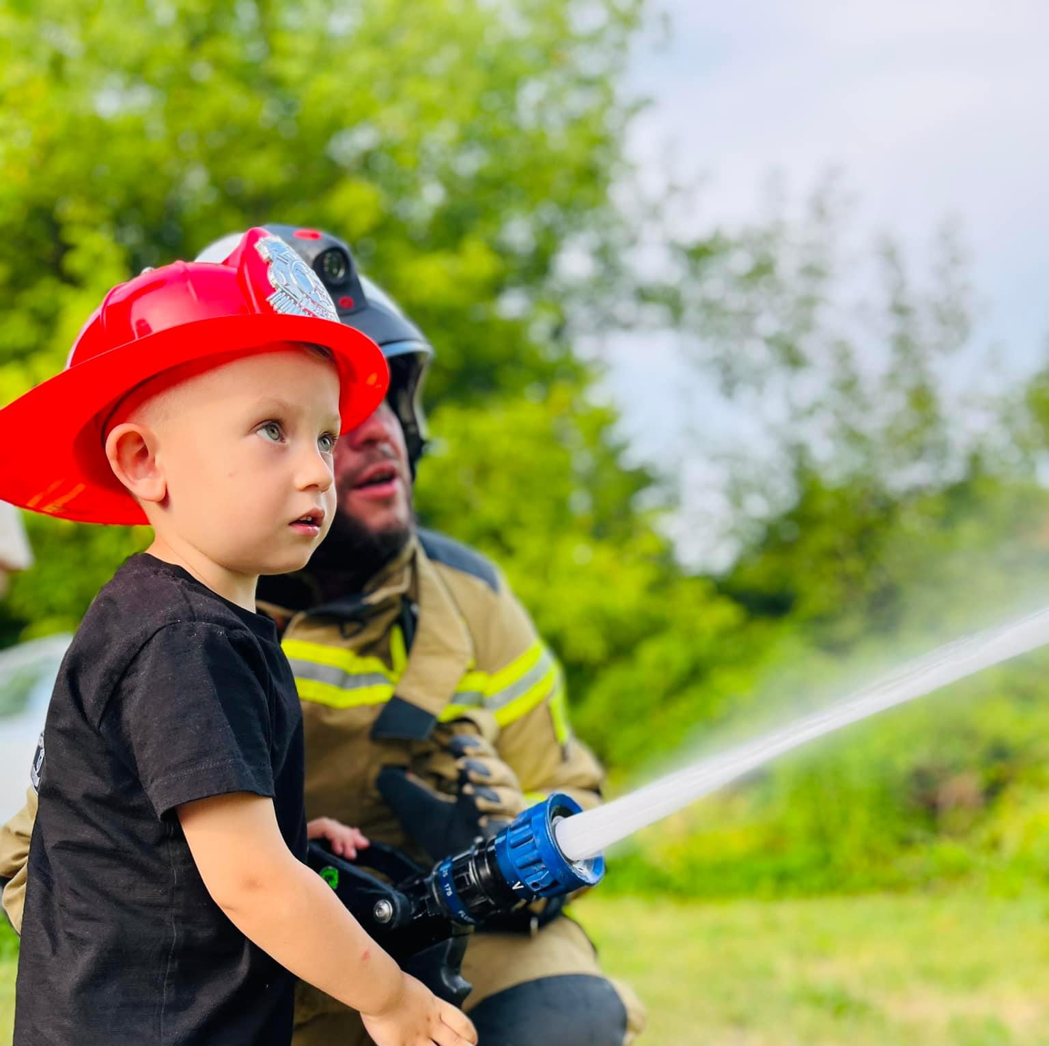
DZIAŁALNOŚĆ POZABOJOWA
Strażacy OSP Kobyłka brali udział w licznych spotkaniach i pokazach w przedszkolach i szkołach.

Slide 20
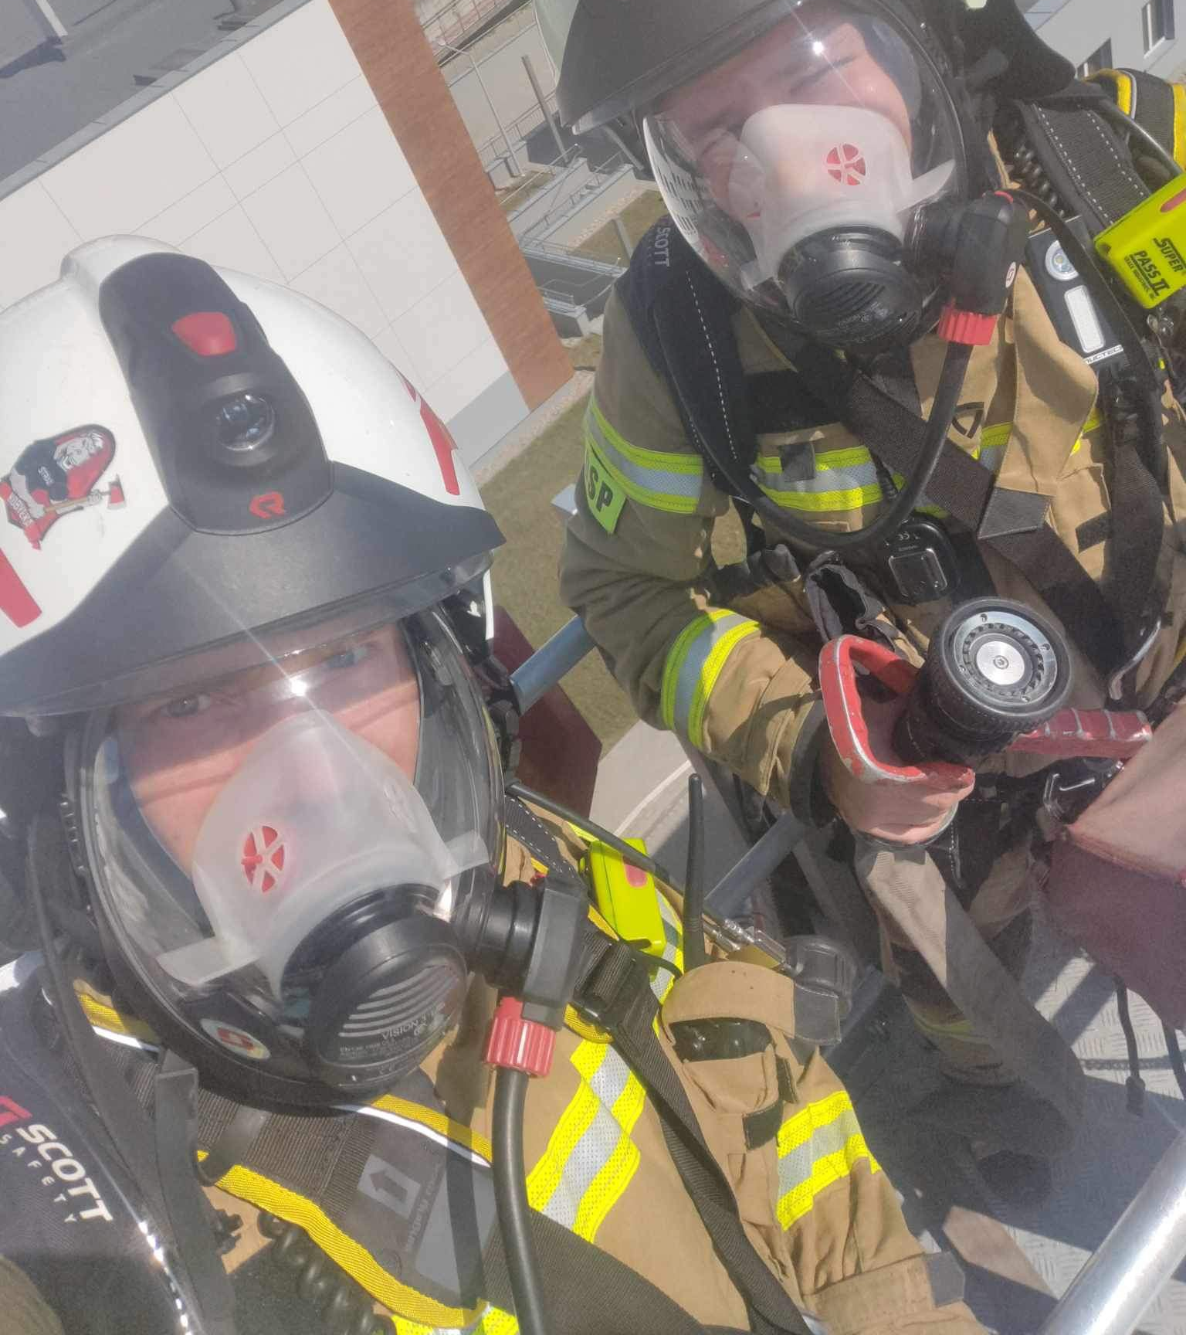
Próbne ewakuacje kobyłkowskich szkół, Urzędu Miasta oraz szpitala powiatowego.

Slide 21
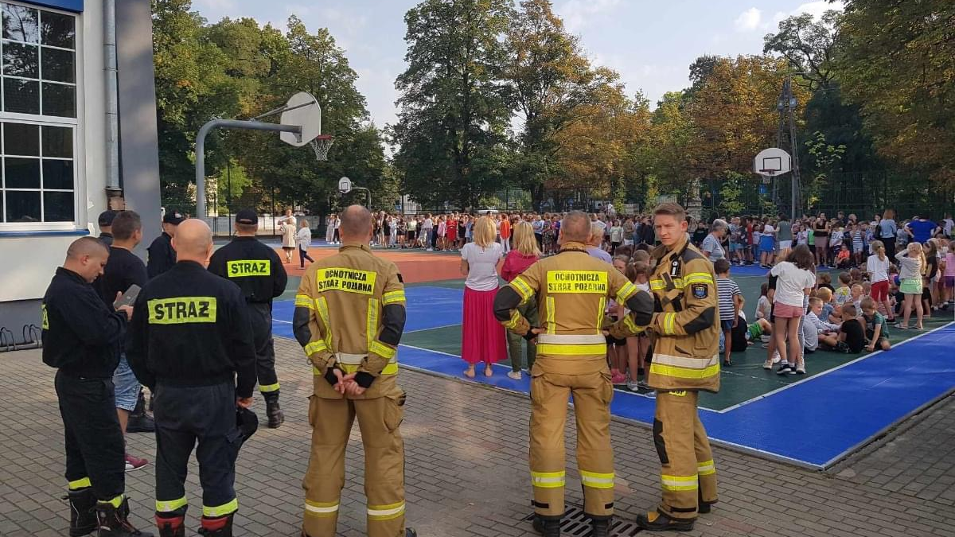

Slide 22
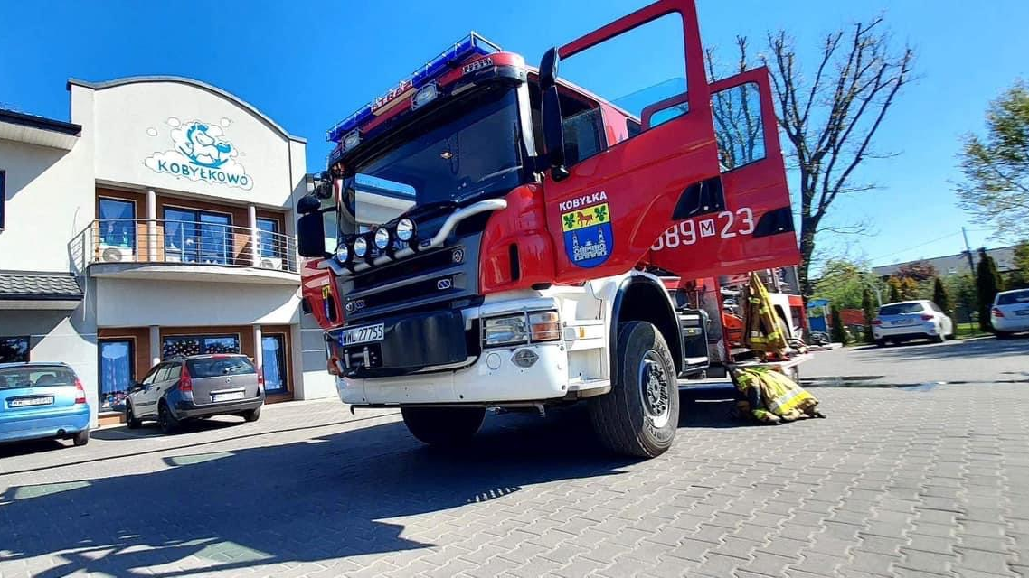

Slide 27
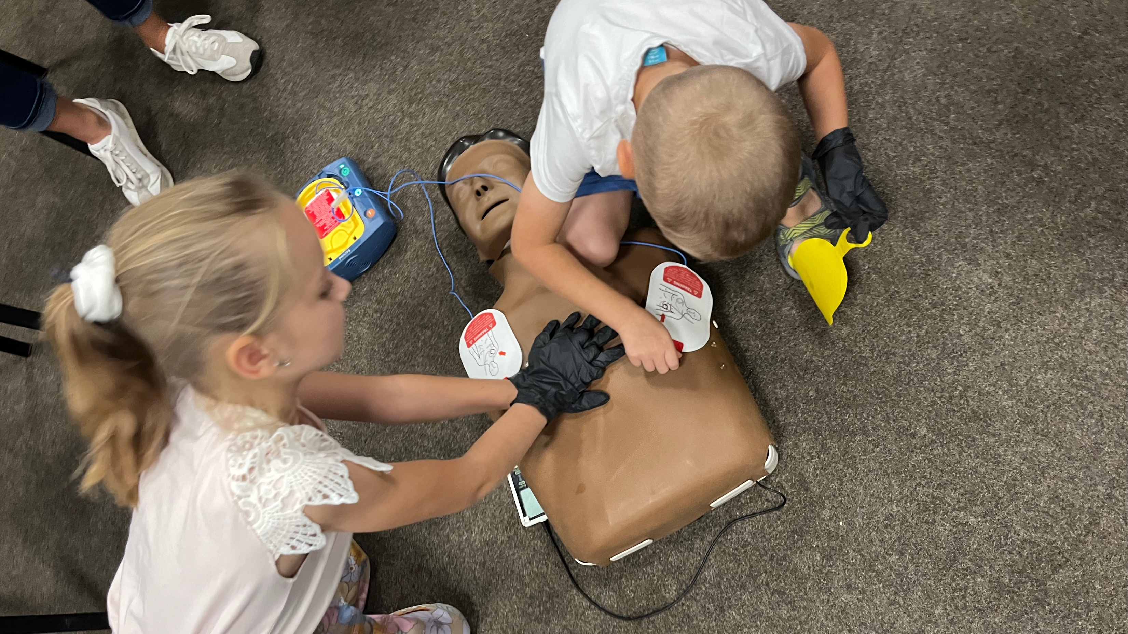

Slide 28
Armia Filipka

Slide 29
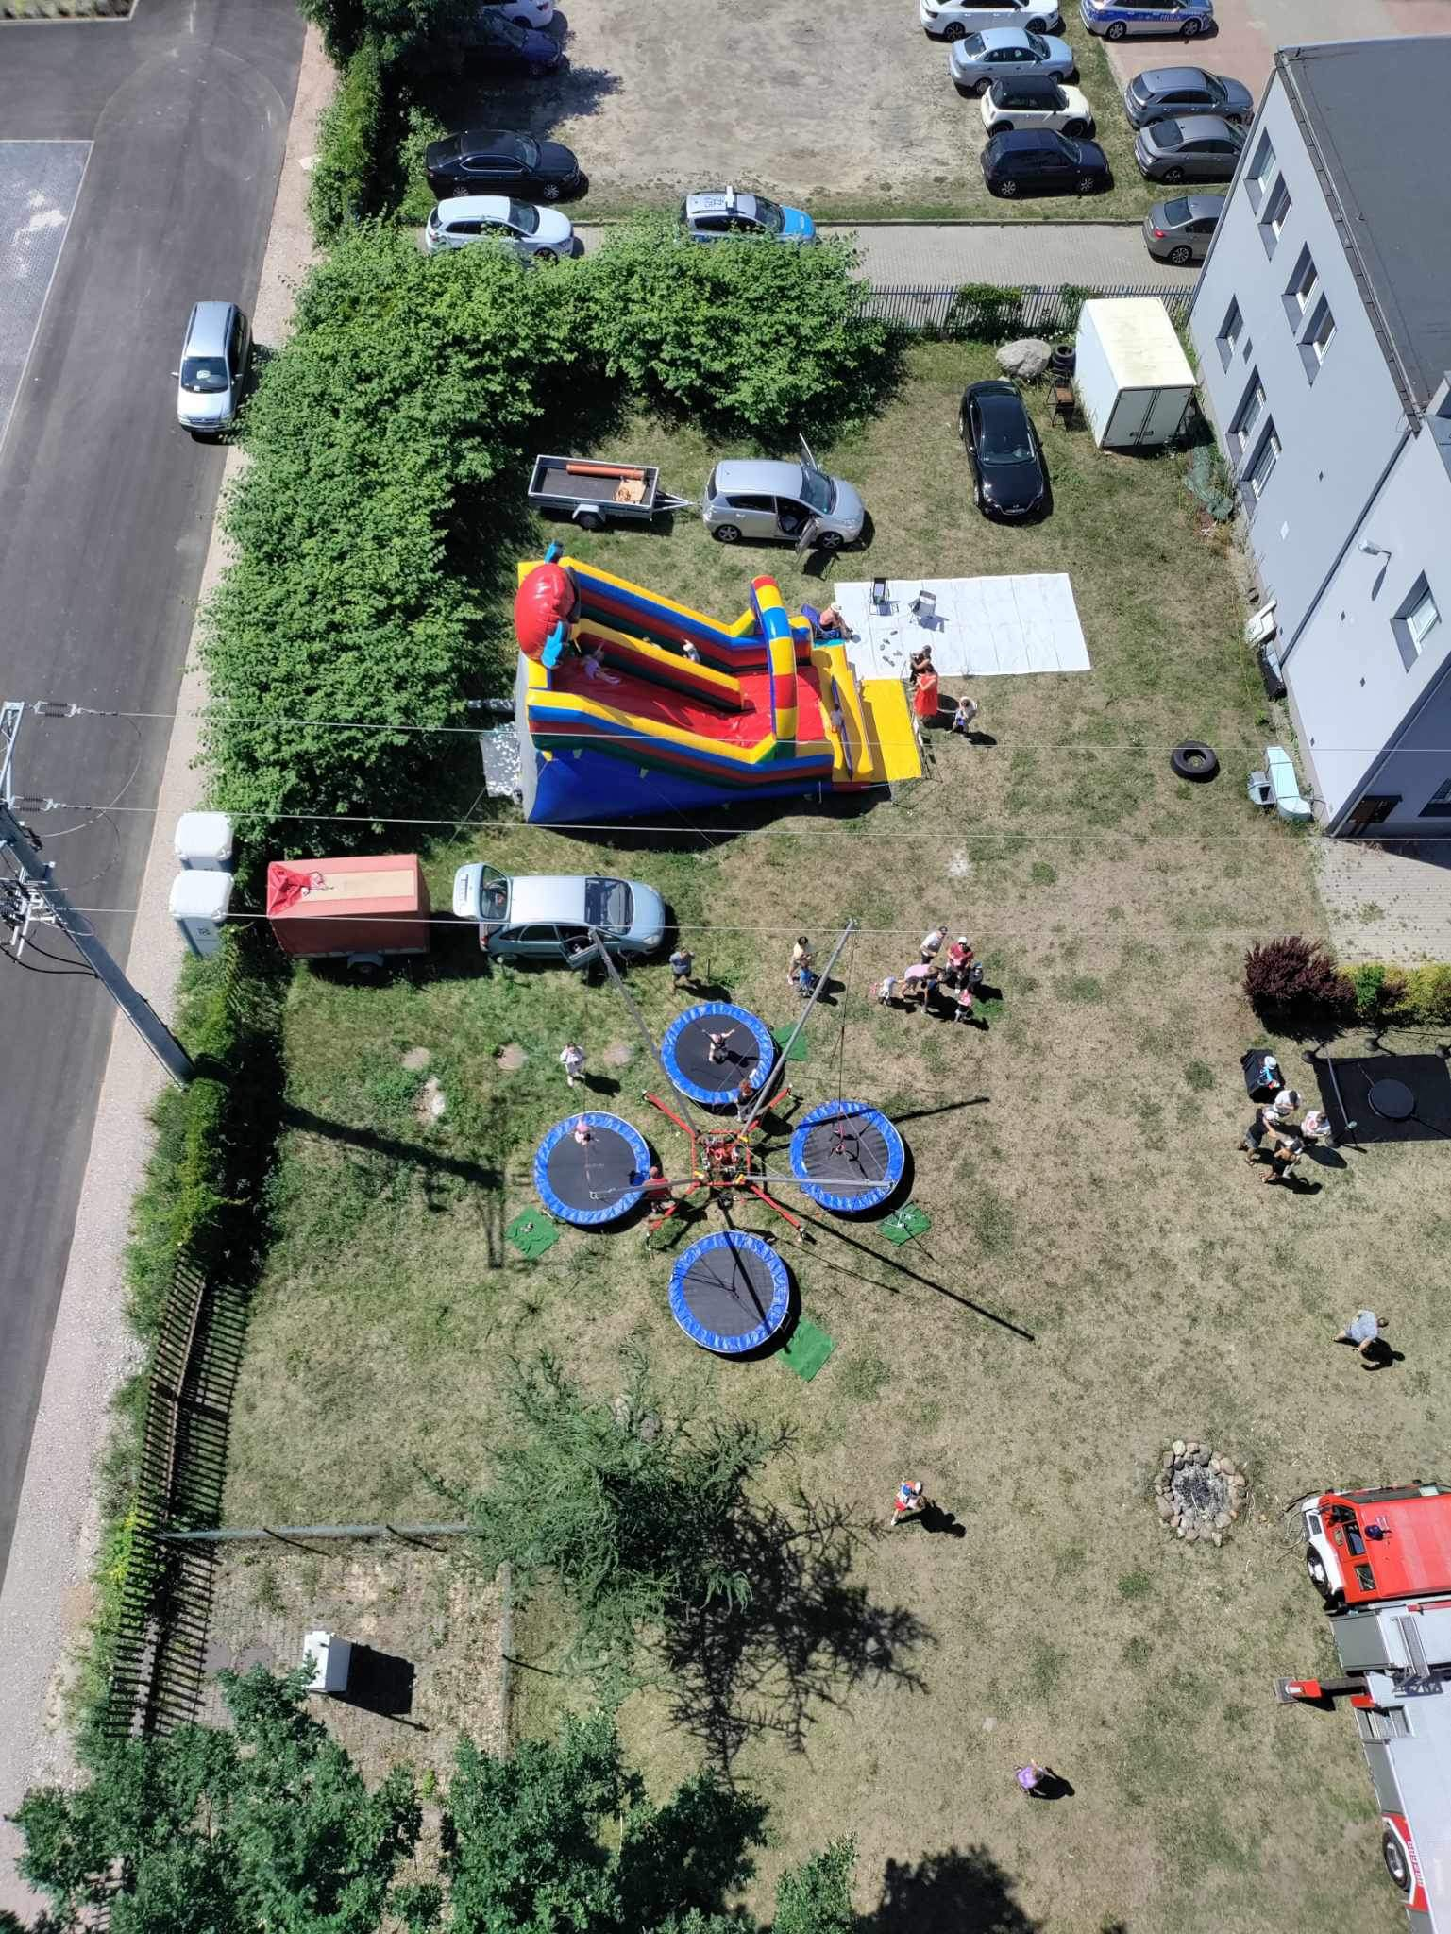

Slide 30
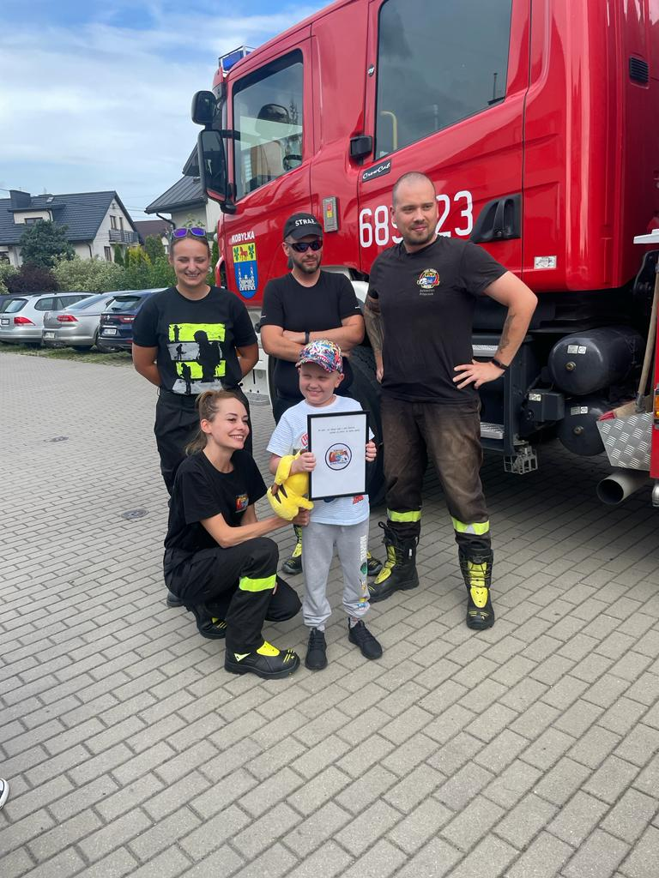

Slide 31
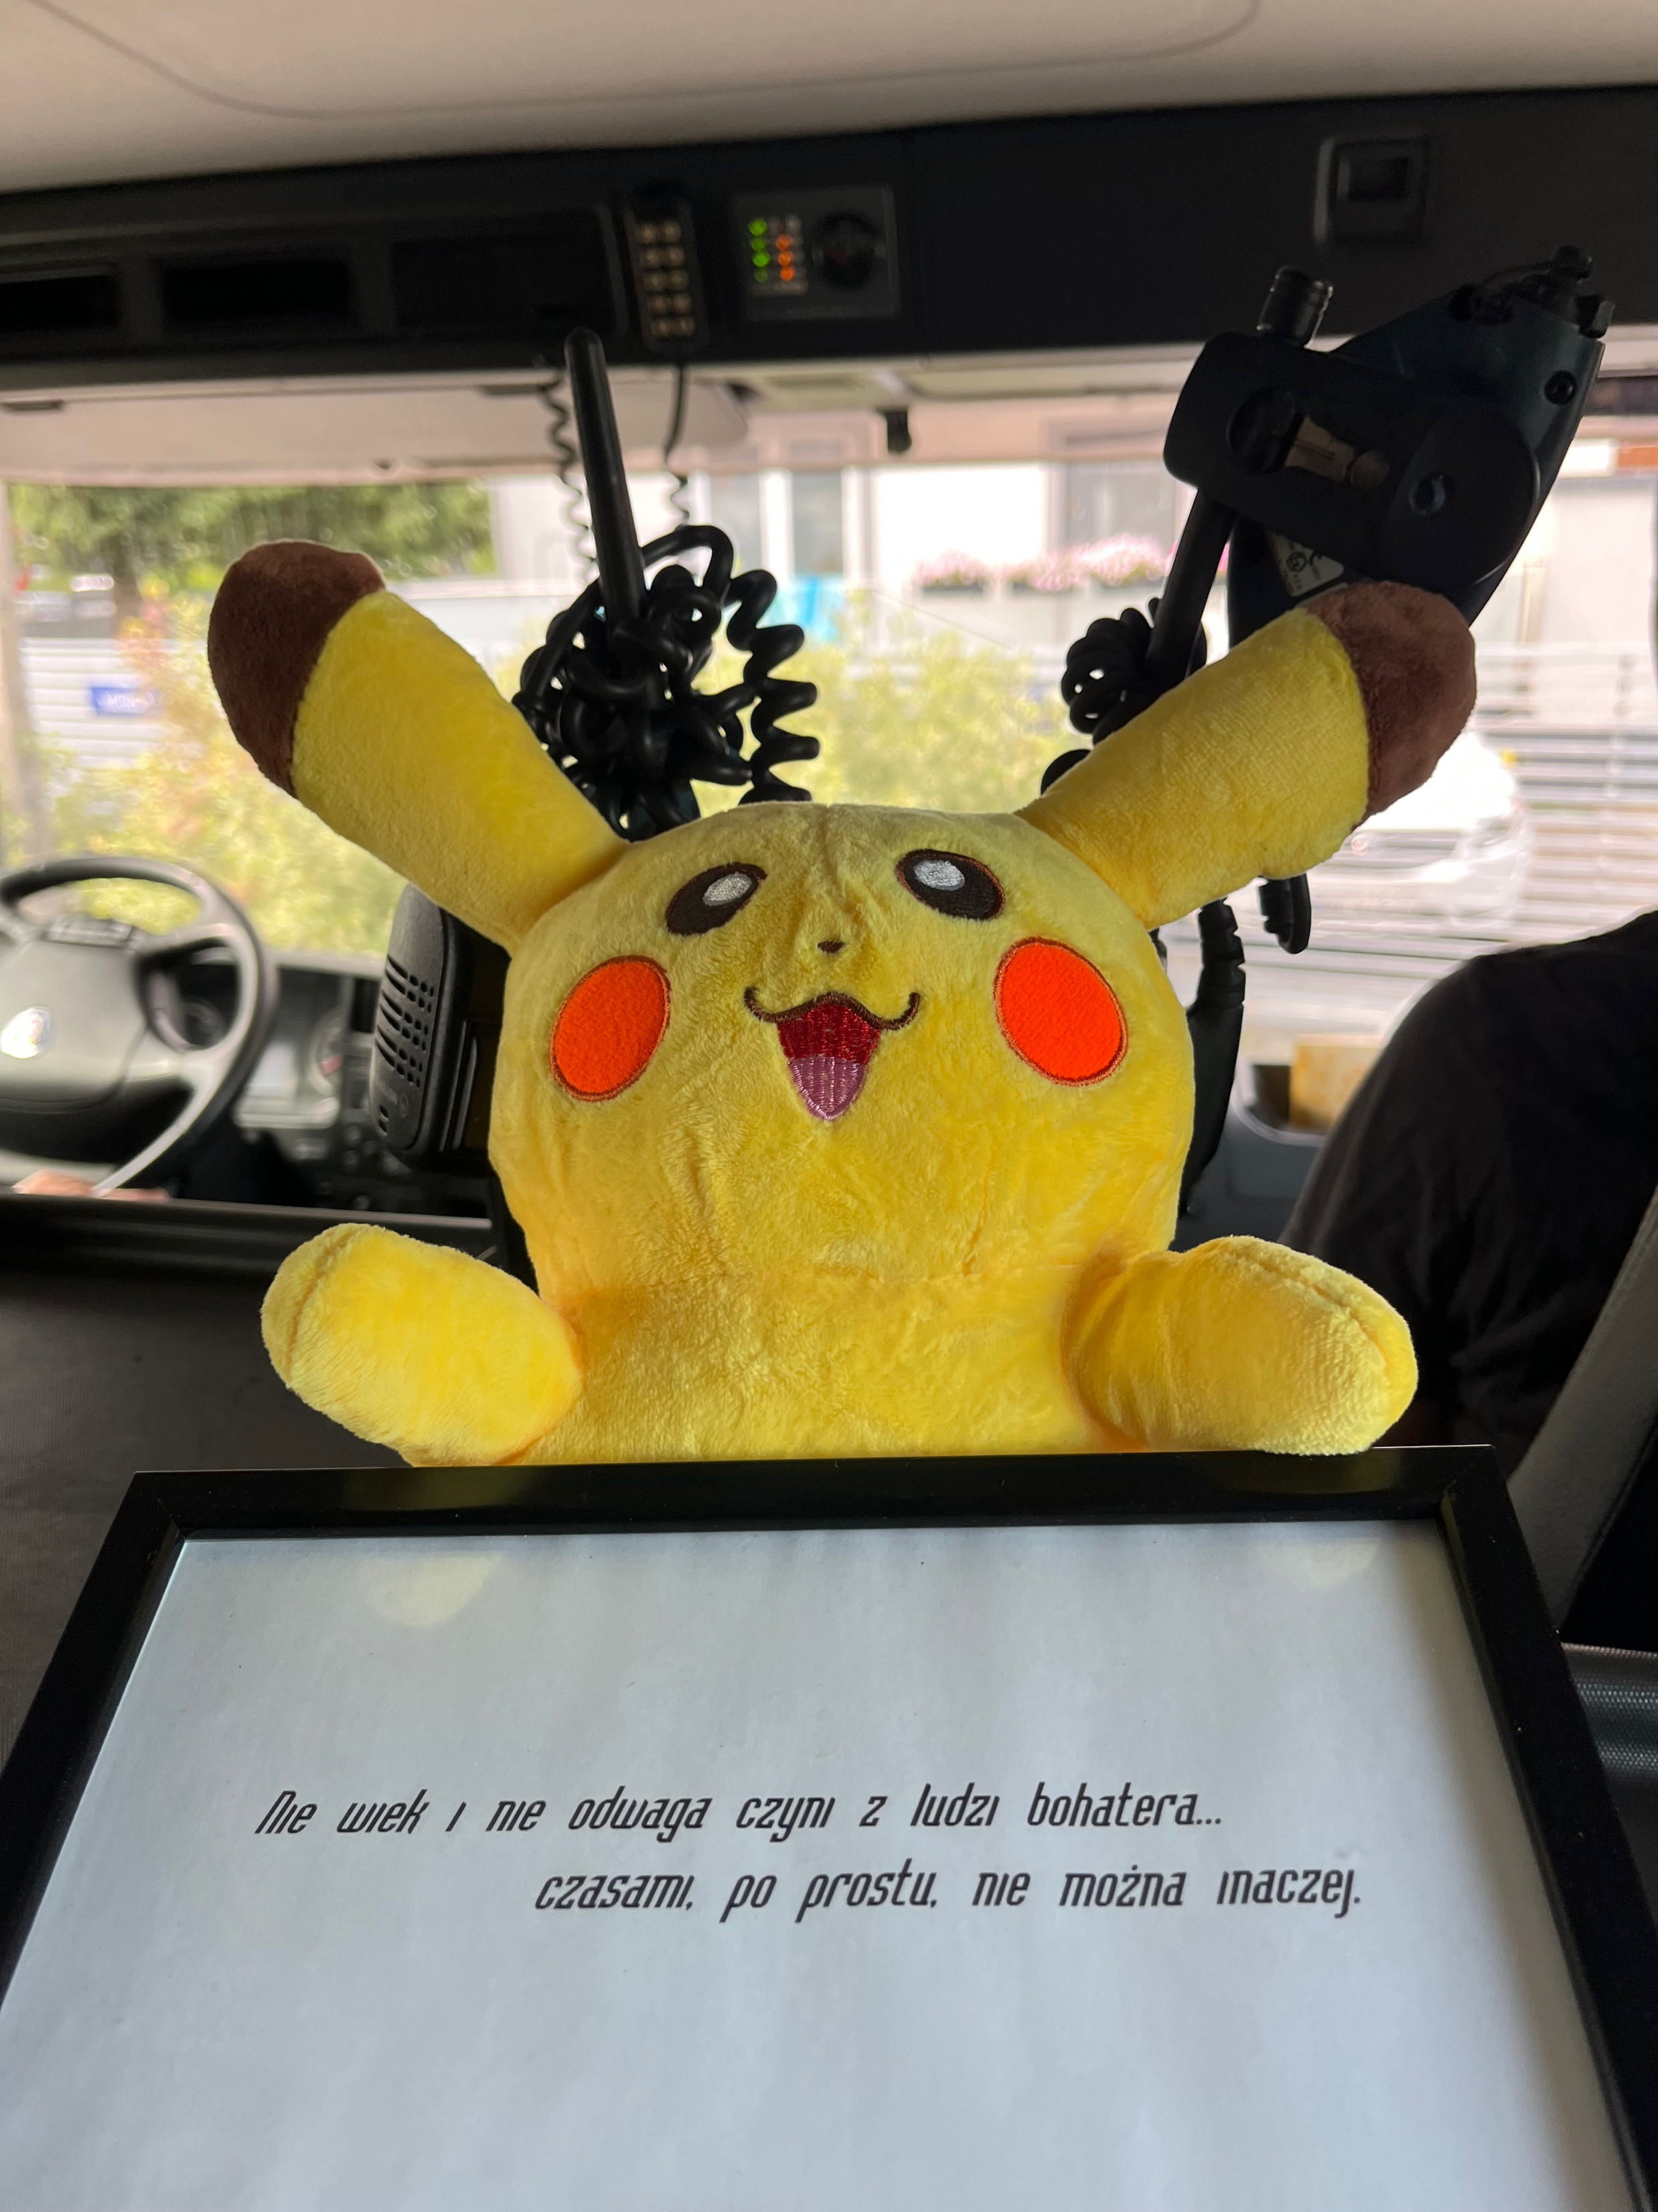

Slide 32
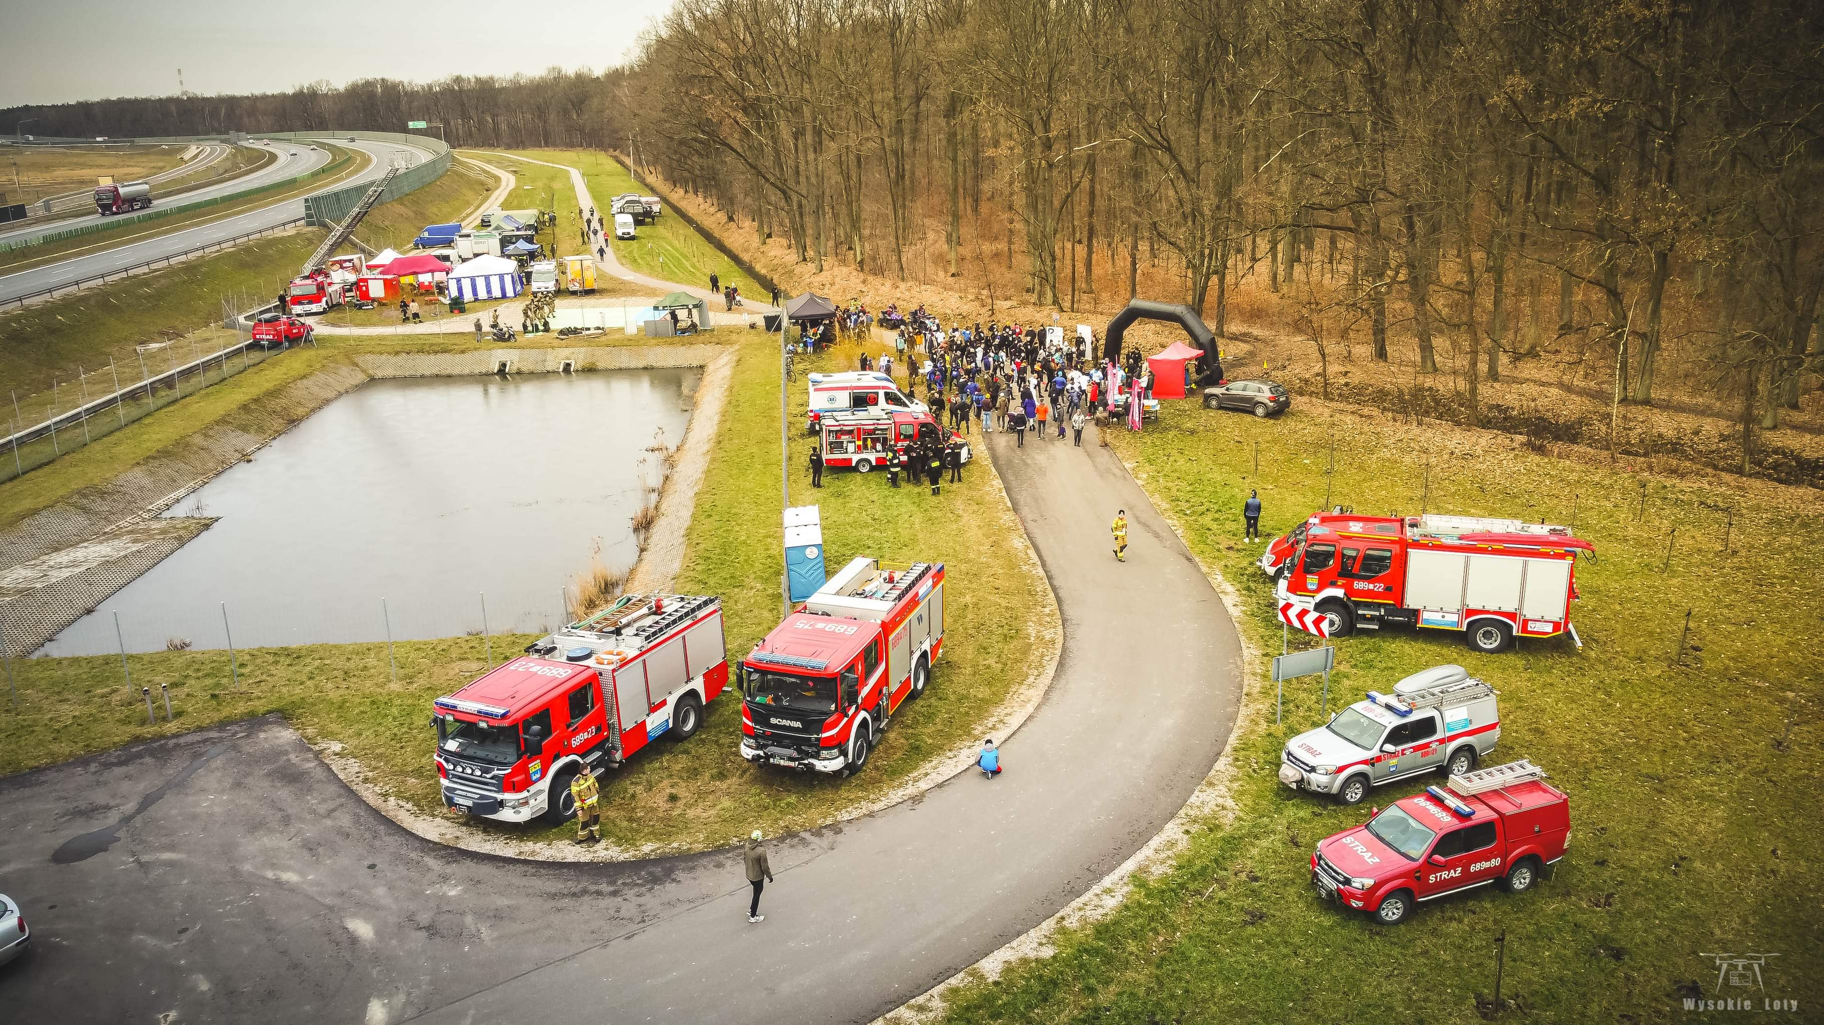

Slide 33
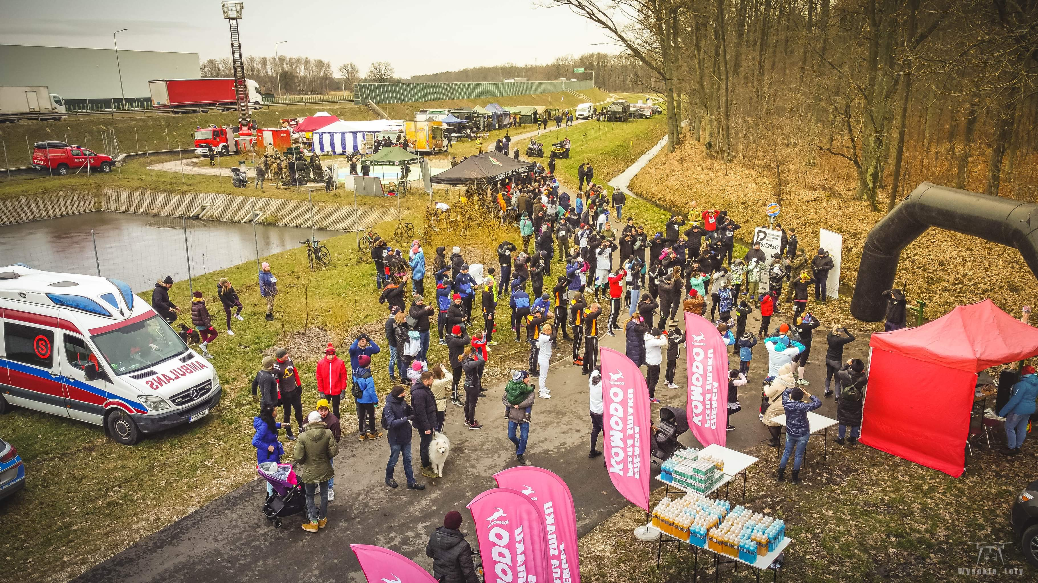

Slide 34
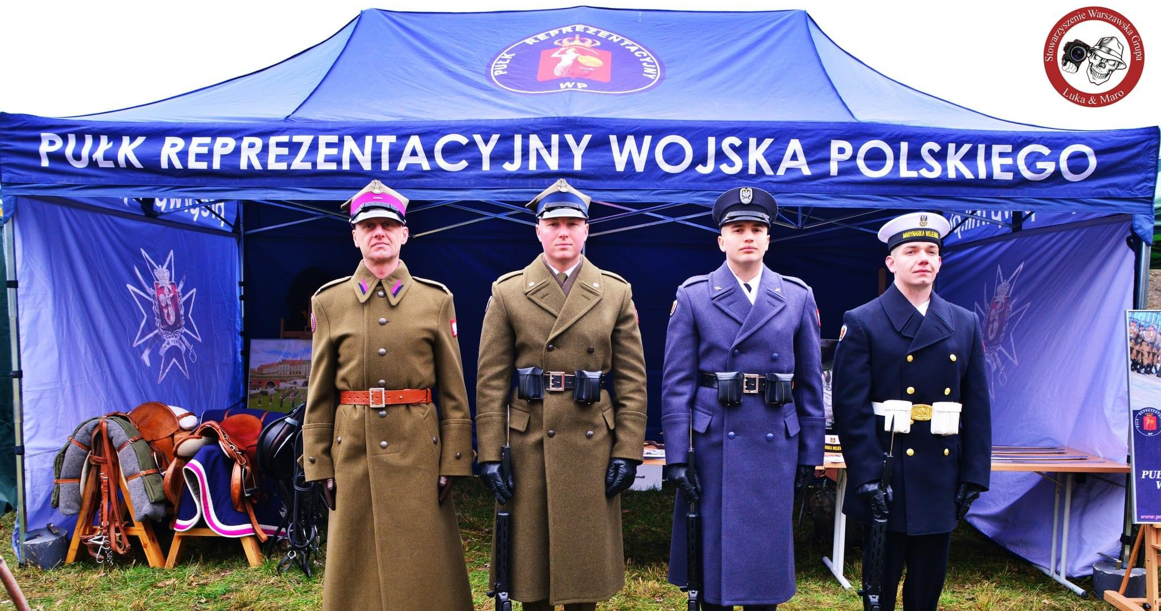

Slide 36
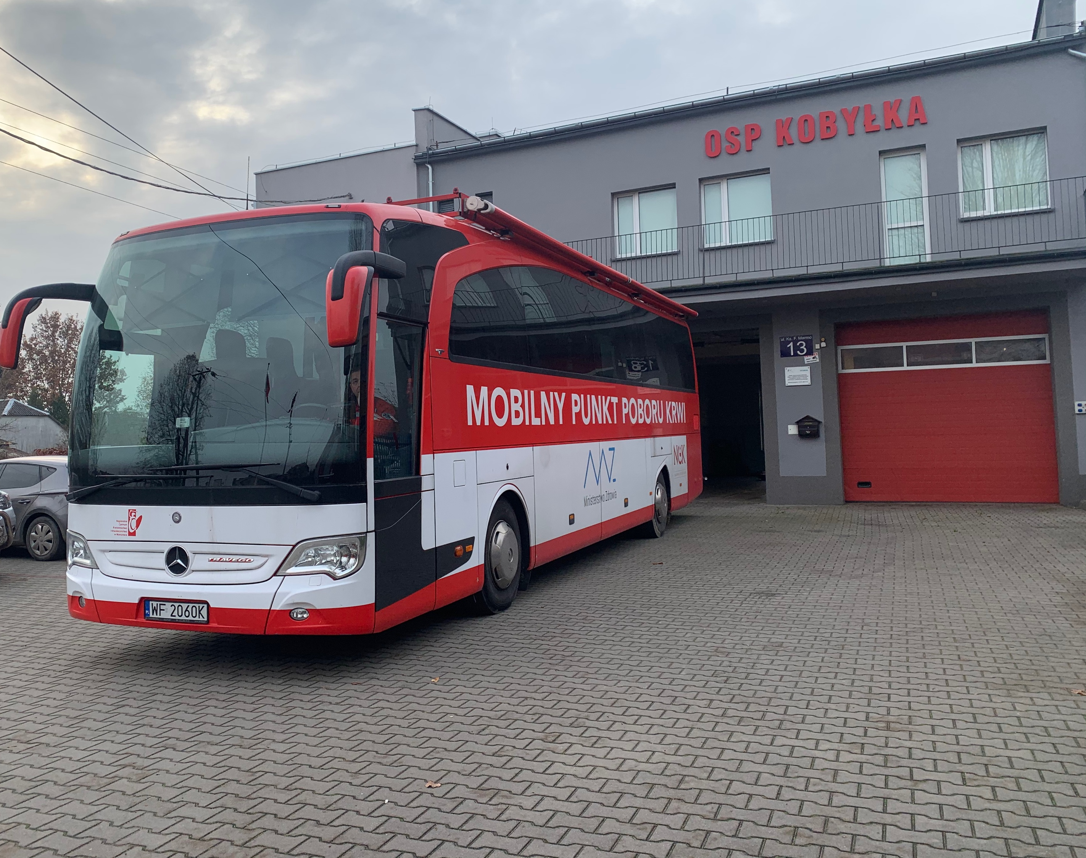
6 akcji krwiodawstwa
231 Osób oddało krew
103 litry i 950 mililitrów!!

Slide 37
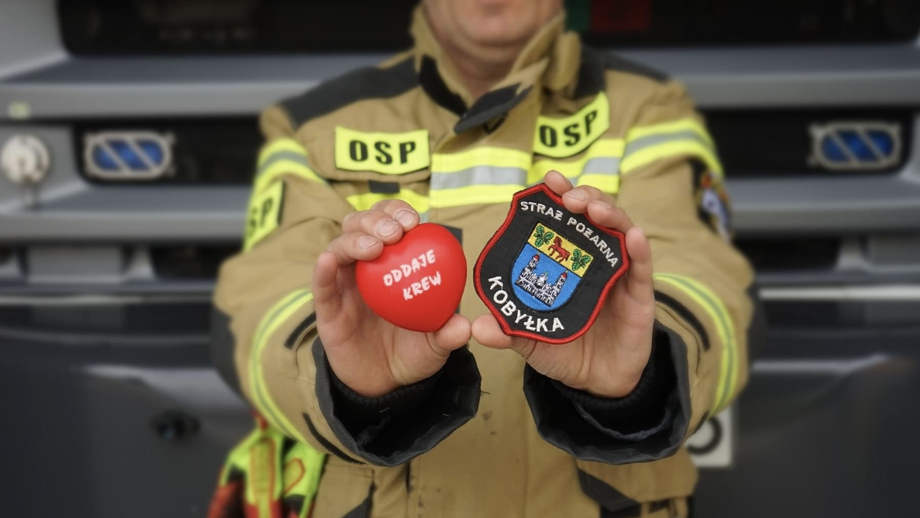
268 odwiedziło krwiobusa

Slide 39
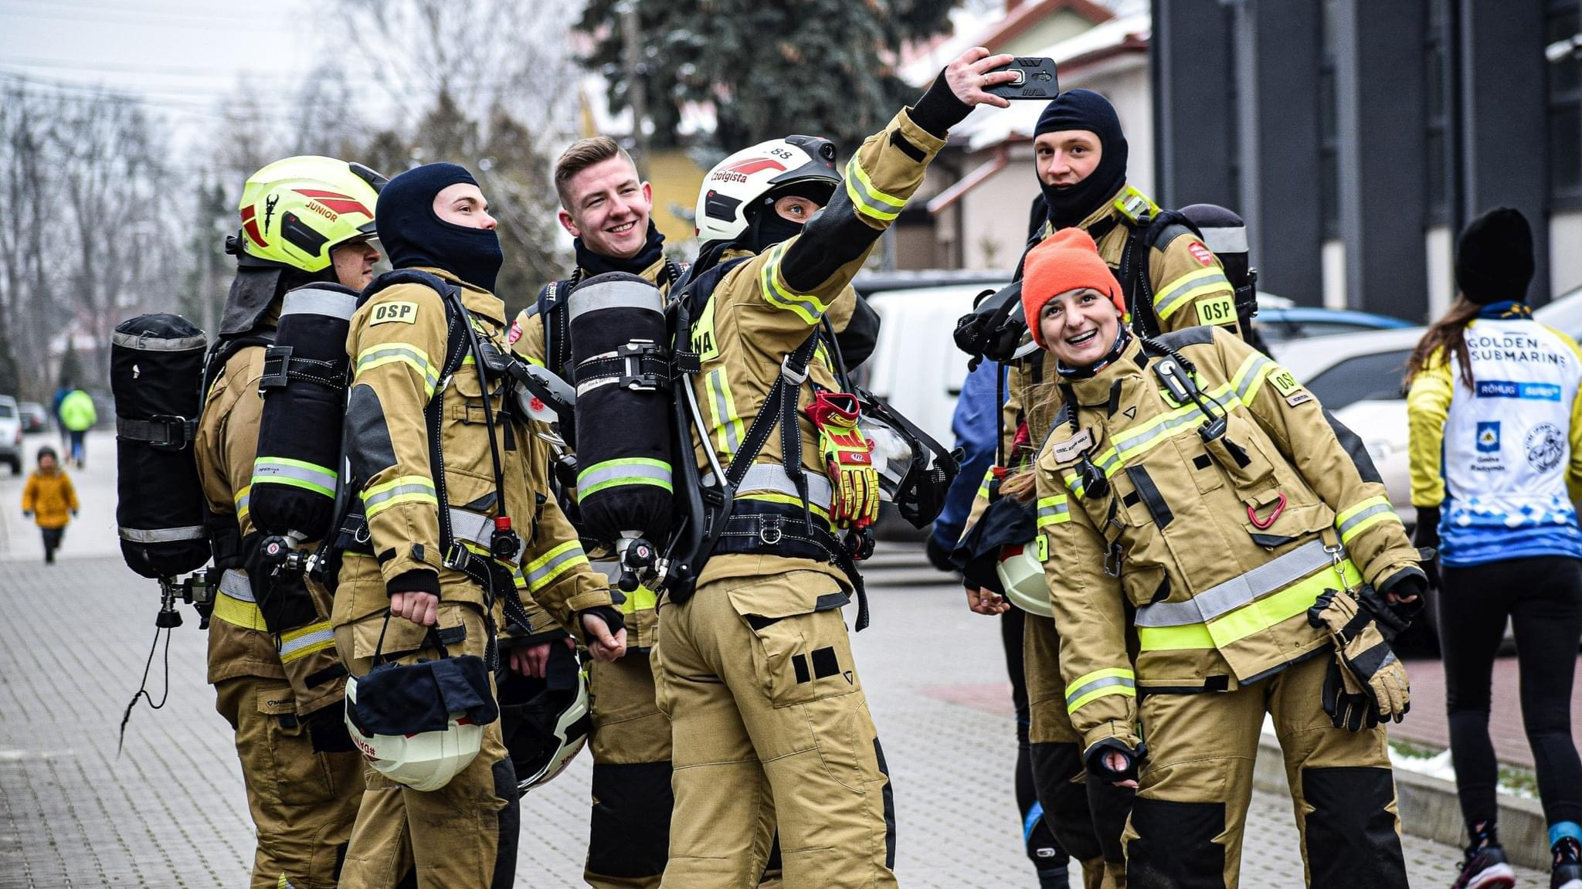

Slide 40
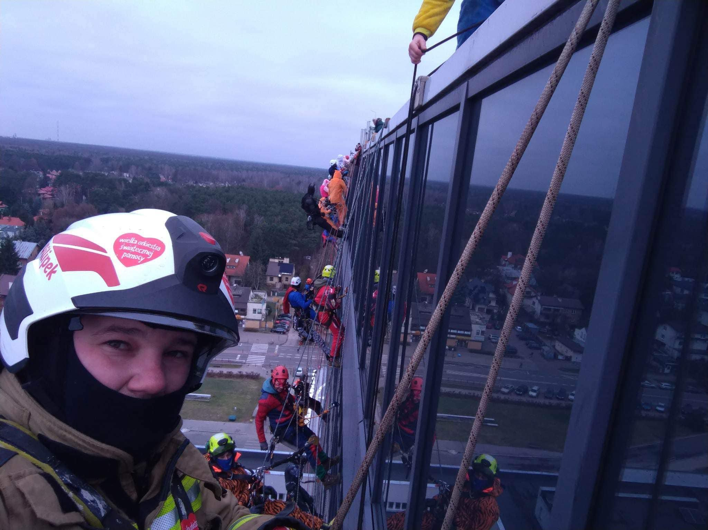

Slide 41
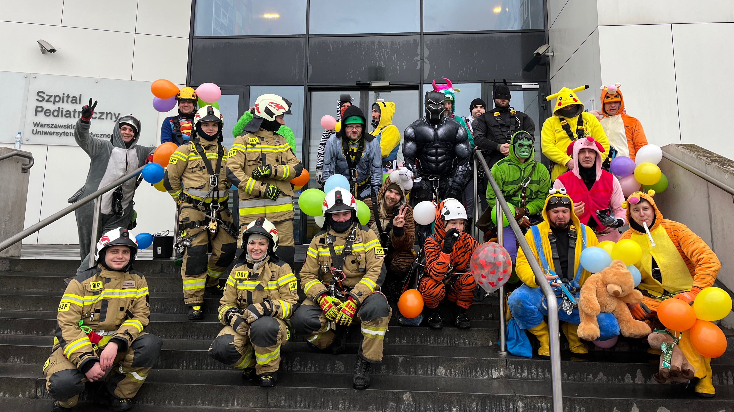

Slide 43
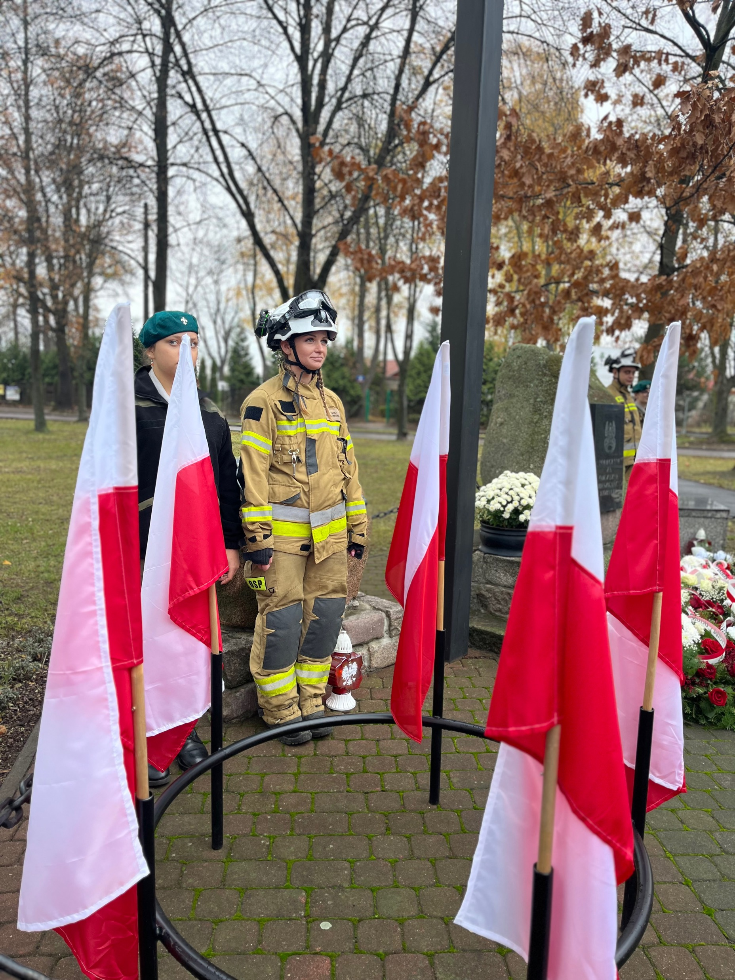

Slide 44
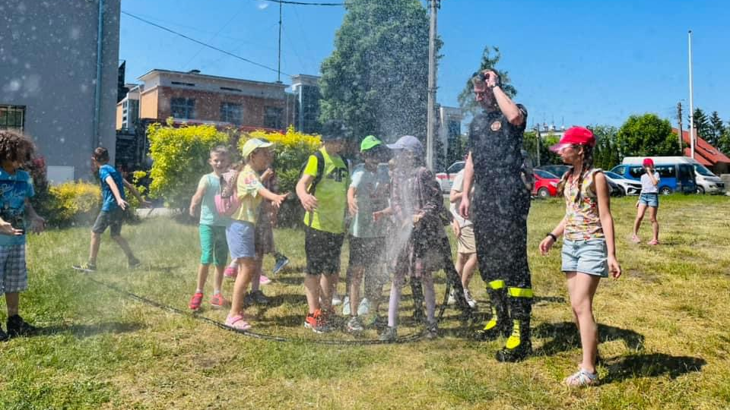
Dzień dziecka

Slide 45
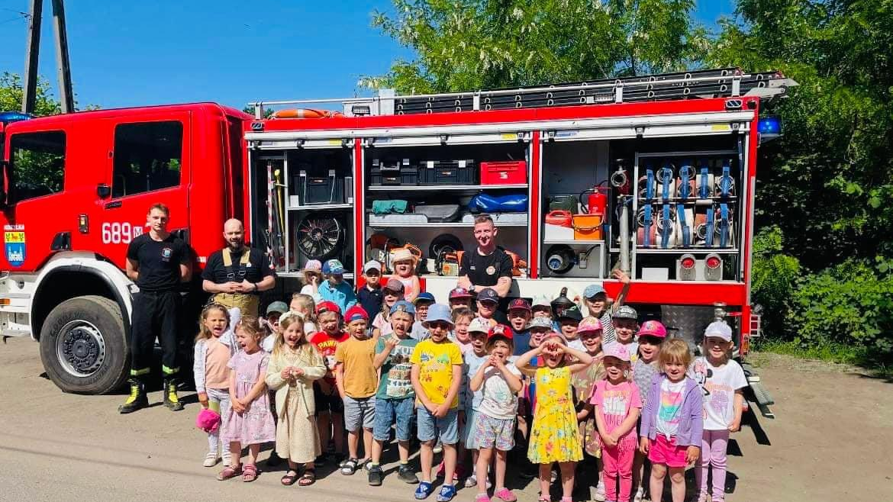

Slide 46
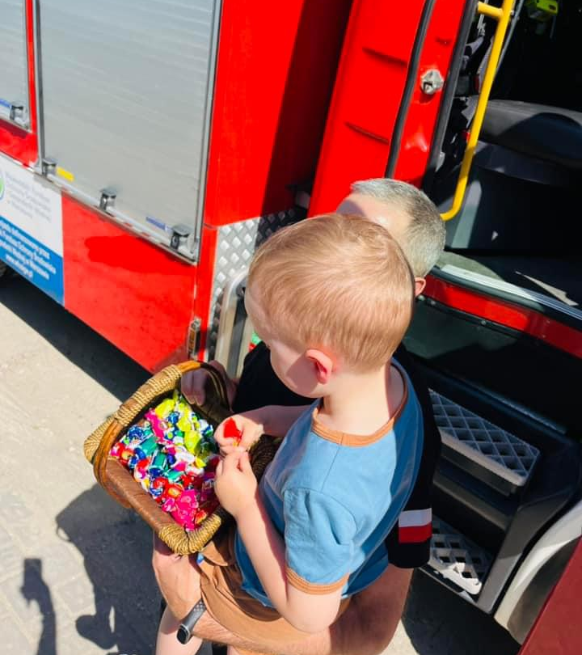
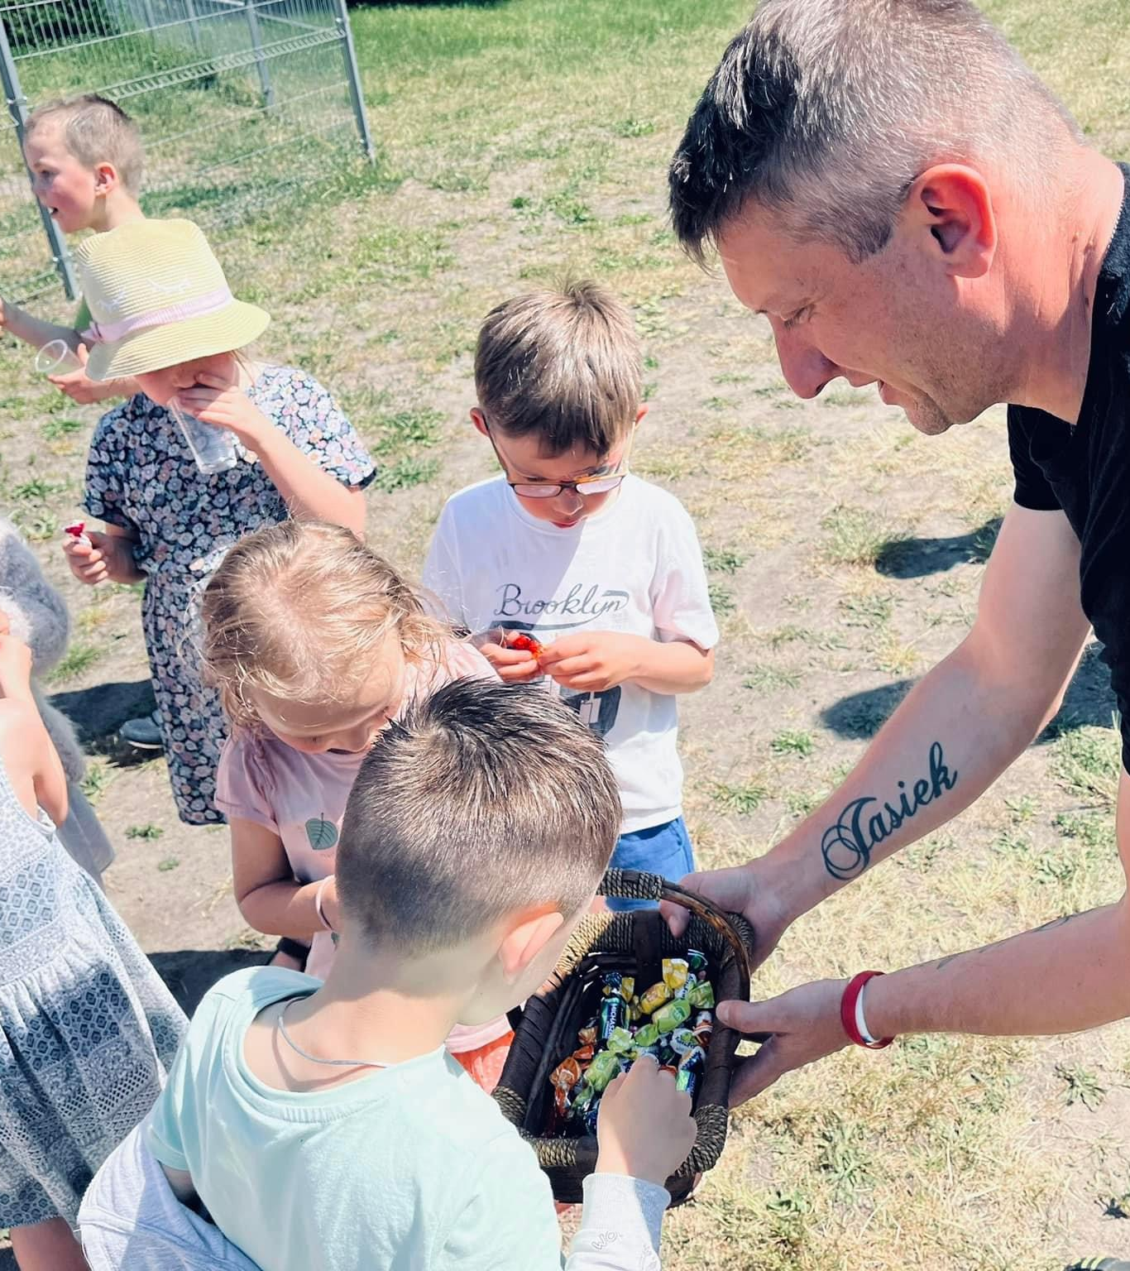

Slide 47
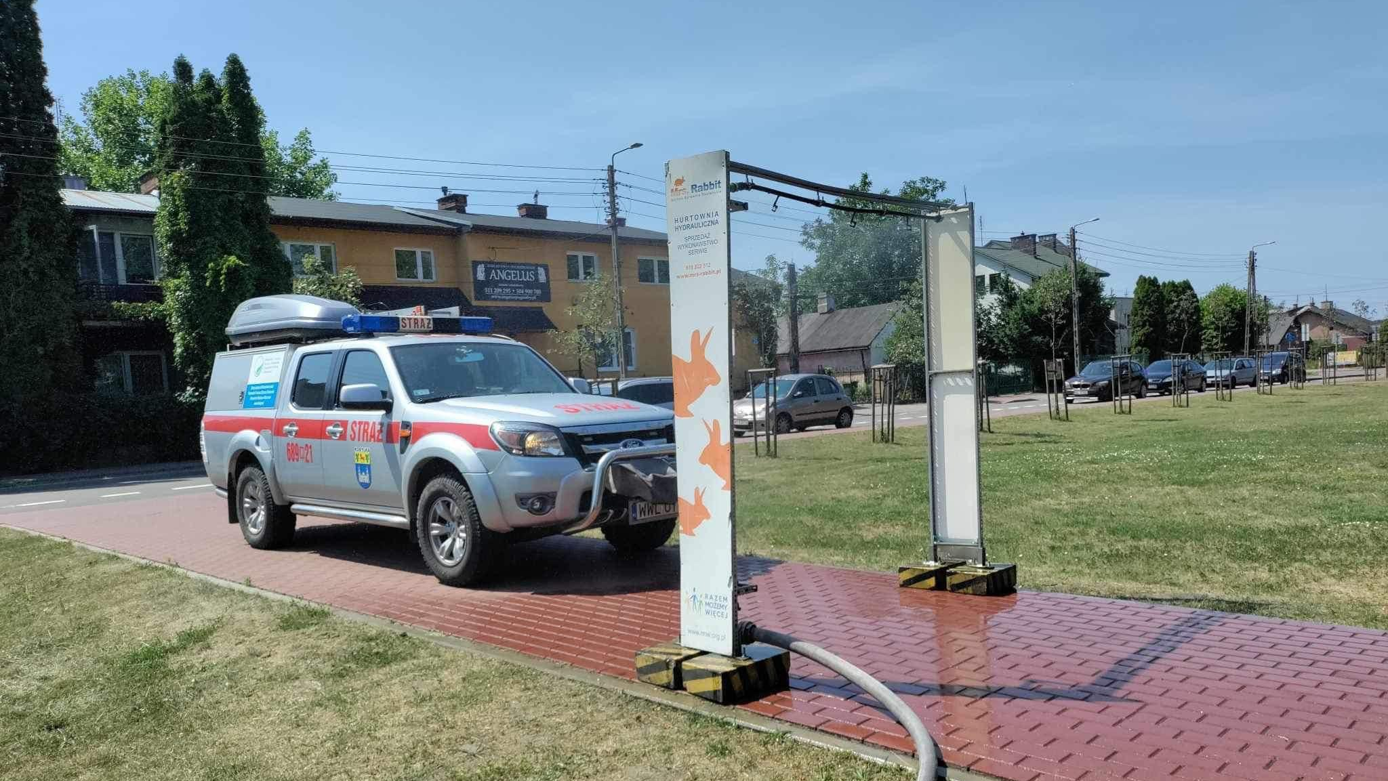

Slide 48
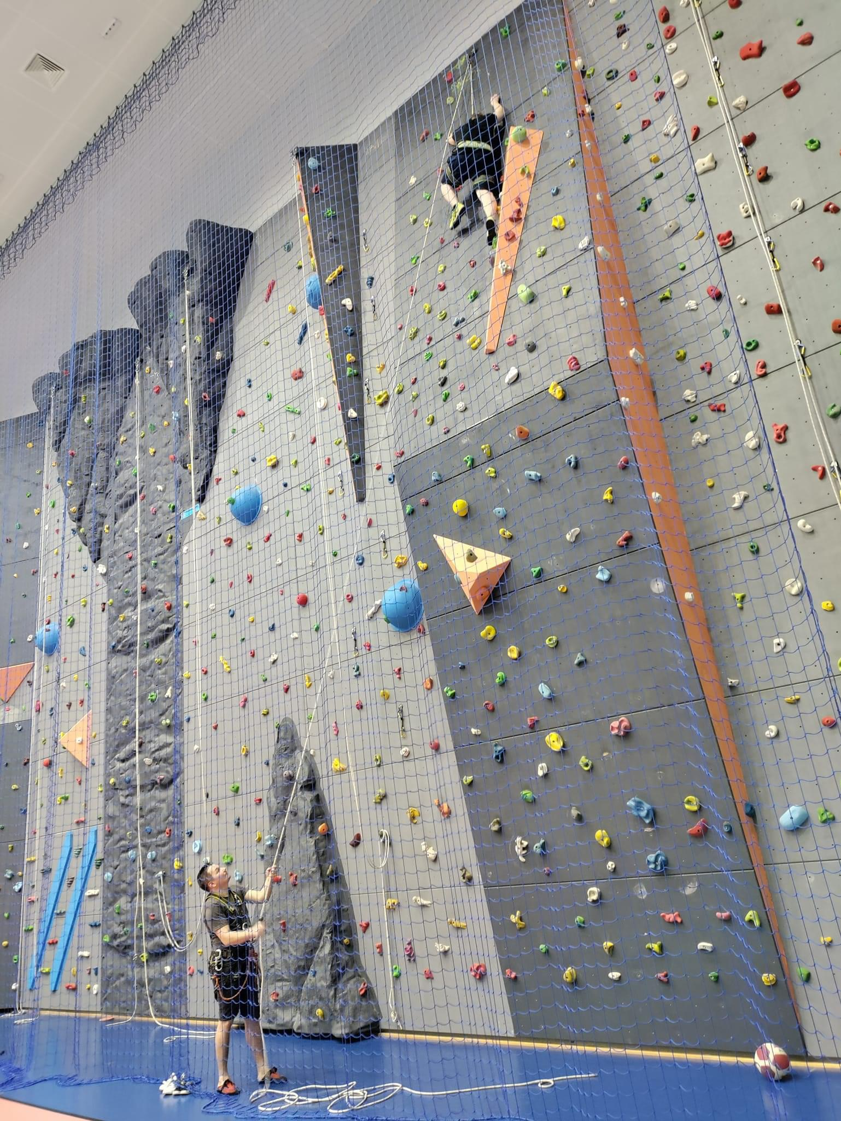
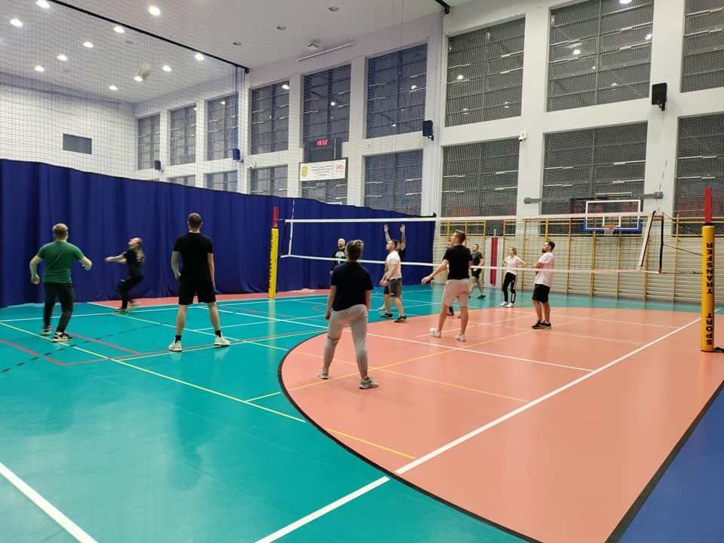

Slide 49
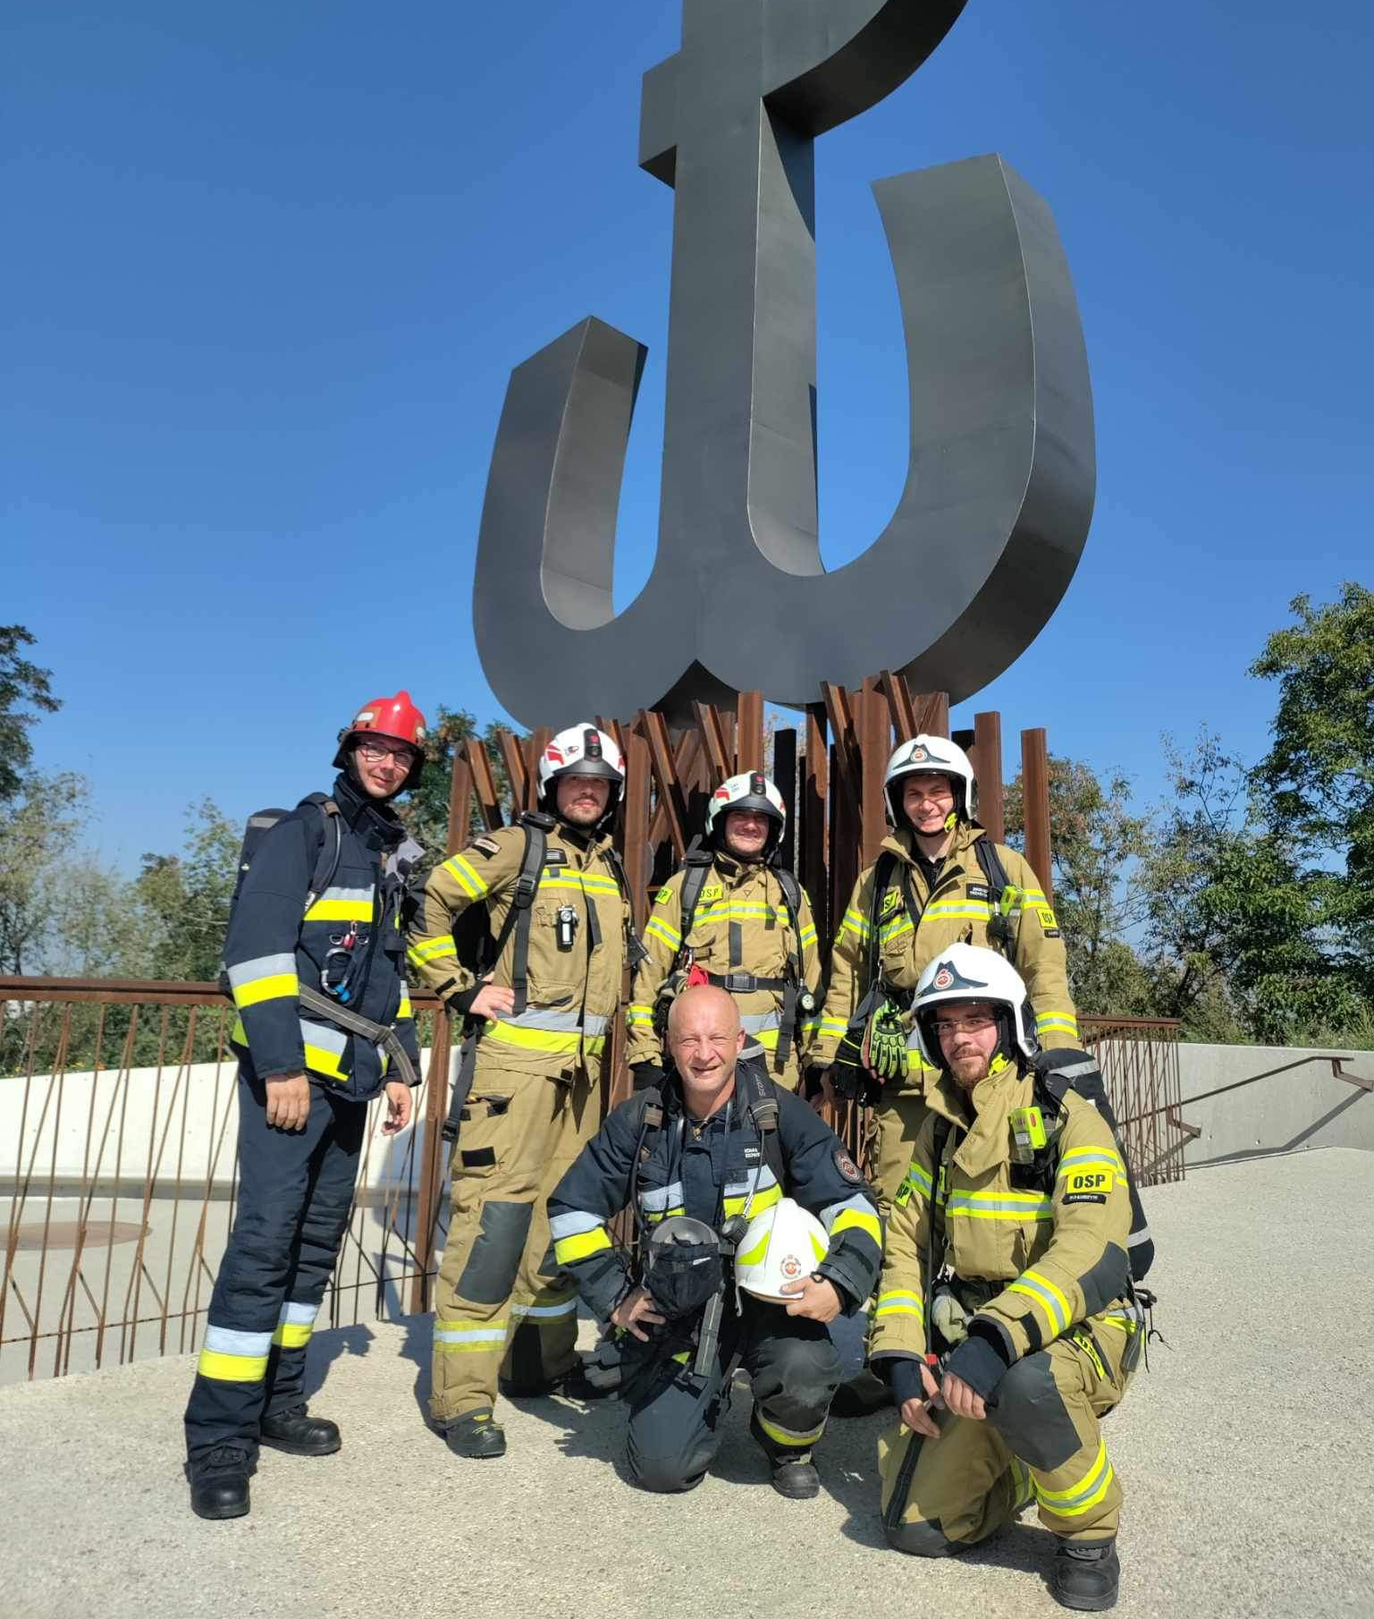
11 września. Honorowa wspinaczka po schodach.

Slide 50
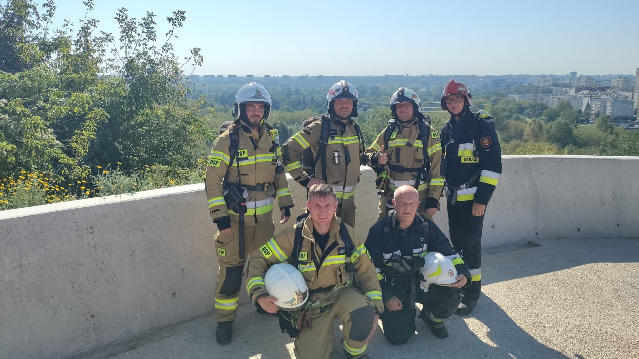

Slide 51
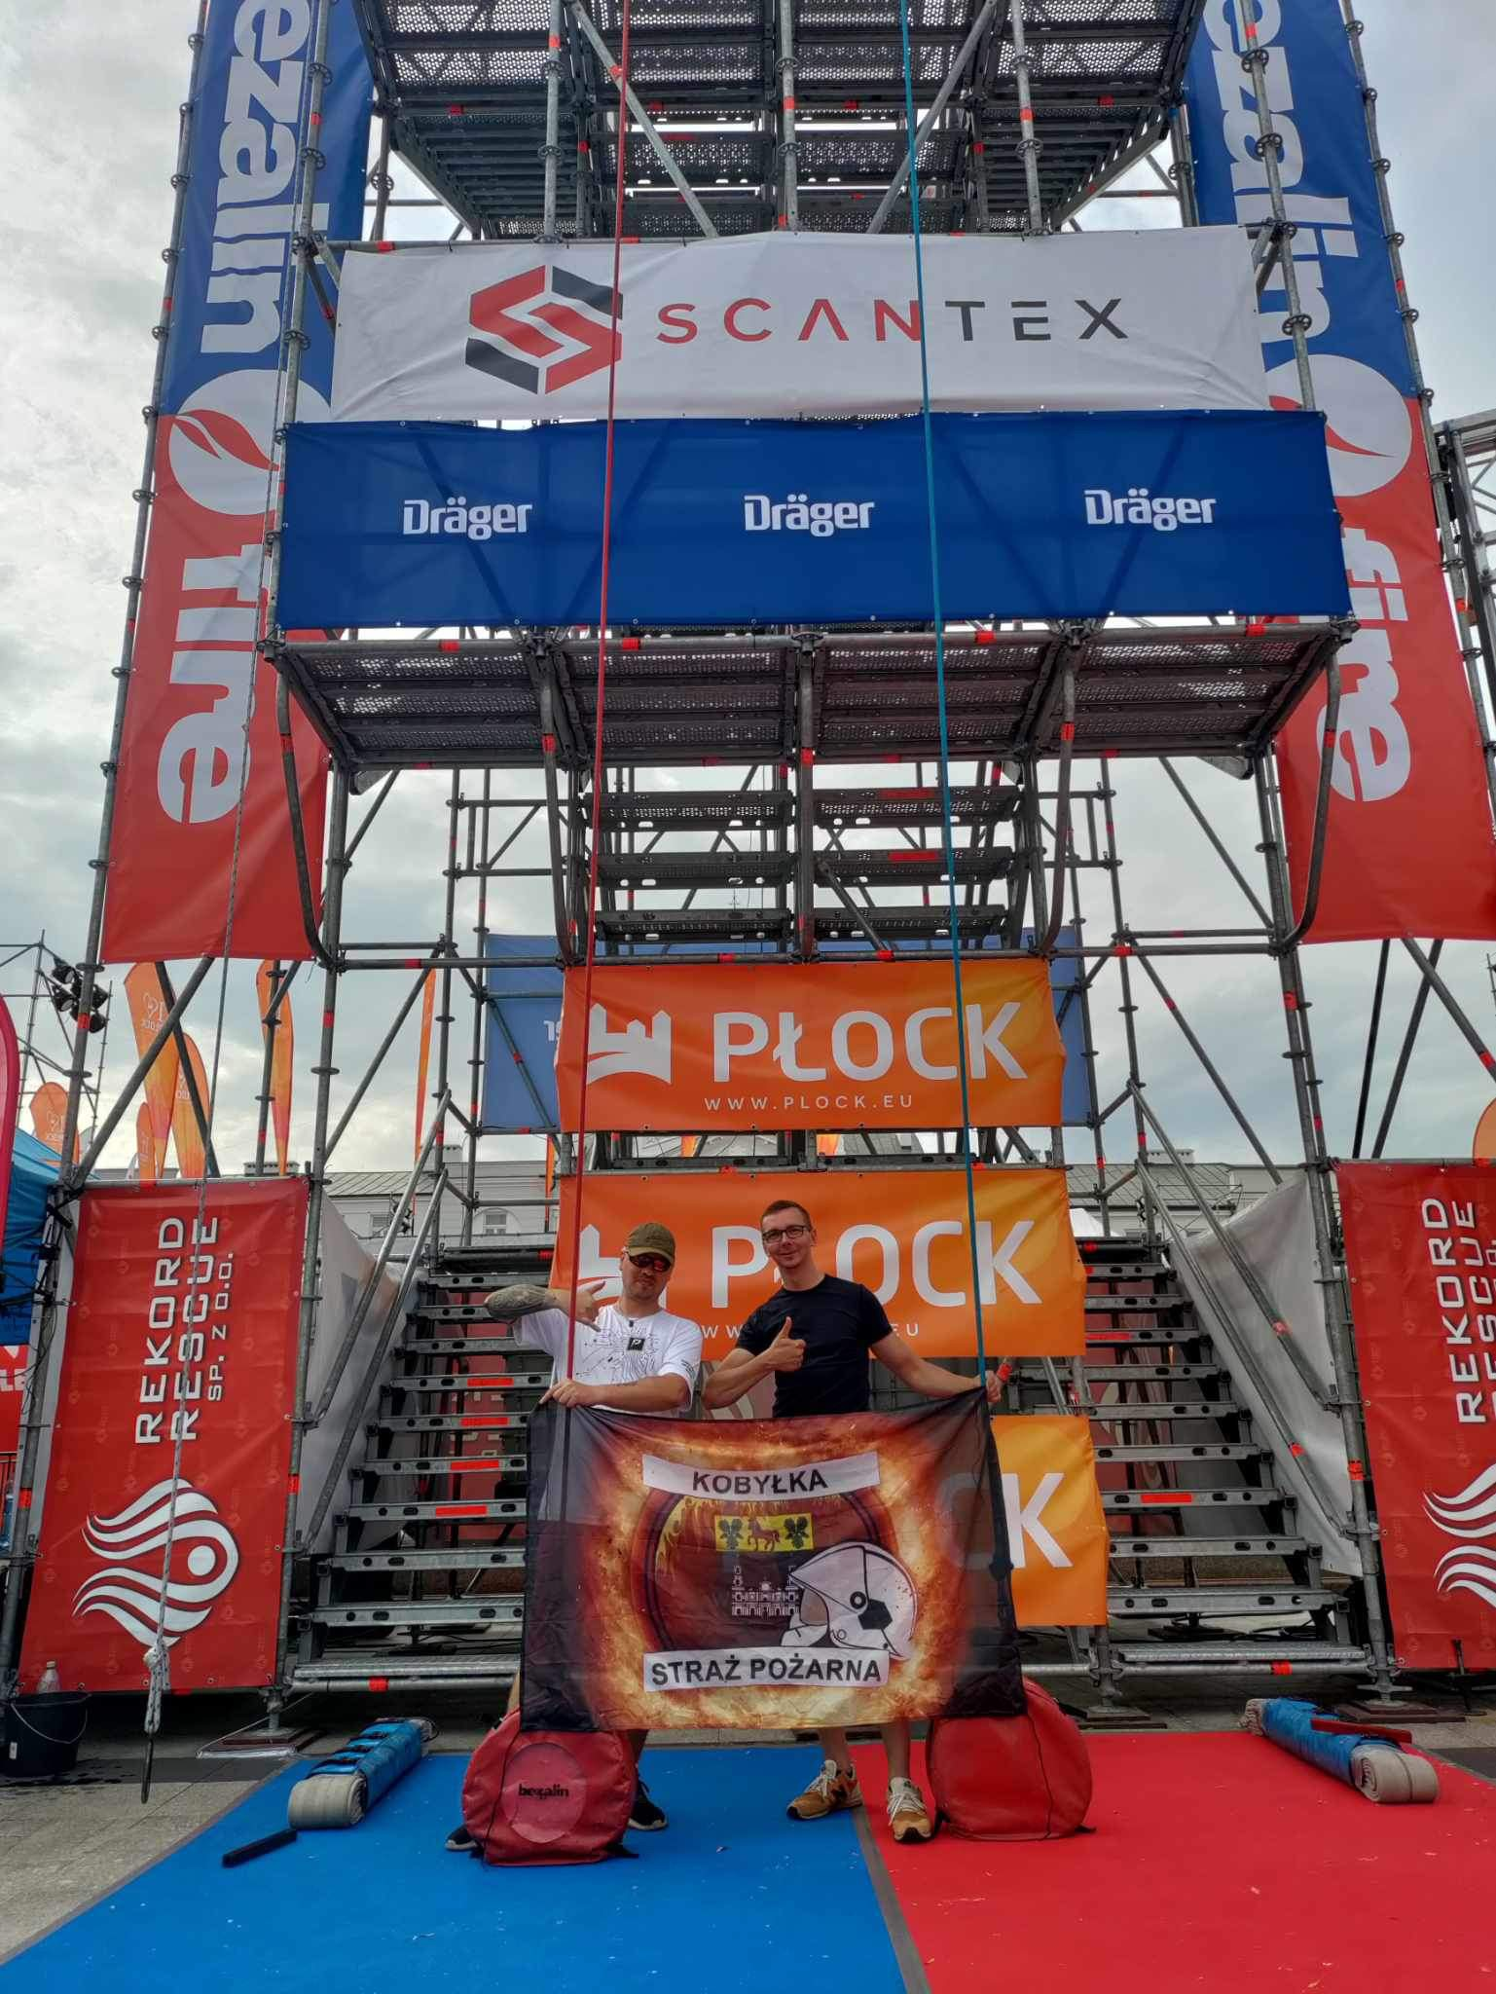

Slide 53
POTRZEBY
W związku z pęknięciami w stropie pomiędzy piwnicą a poziomem 0 w miejscu garażu konieczna jest rozbudowa jednostki – wybudowanie nowych garaży na pojazdy ratownicze.
Wskazany jest zakup węży tłocznych, prądownic wodno-pianowych oraz lancy kominowej
Konieczny jest zakup zestawu poduszek pneumatycznych wraz z osprzętem

Slide 54
ROZBUDOWA
OSP KOBYŁKA
Koncepcja rozbudowy zakłada dobudowanie 4 stanowisk garażowych dla pojazdów będących na wyposażeniu OSP wraz z zapasem związanym z planem rozwoju jednostki na lata 2021-2026.
Zdjęcie poglądowe

